Slide 1

1. Blok
Doc. Ing. Petr Novák, Ph.D.
Kancelář: UEK
Email: petr.novak@mvso.cz
Pozn. Ideální, když budete mít s sebou Notebooky či tablety s možností připojení na Wi-Fi (internet) – ovšem ne pro facebook apod.

Slide 2
Literatura základní
STEFANOVOVÁ Z. a P. NOVÁK. Podniková ekonomika 1. Olomouc: Moravská vysoká škola Olomouc, 2018. 117 s. Studijní text dostupný v systému IS STAG.
TAUŠL PROCHÁZKOVÁ, P. a E. JELÍNKOVÁ. Podniková ekonomika – klíčové oblasti. 1. vyd. Praha: Grada, 2018. 256 s. ISBN 978-80-271-0689-9.
SYNEK, M., E. KISLINGEROVÁ a kol. Podniková ekonomika. 6. Přepracované a doplněné vydání. Praha: C. H. Beck, 2015. 560 s. ISBN 978-80-7400-274-8.
POPESKO, Boris a Šárka PAPADAKI. Moderní metody řízení nákladů: jak dosáhnout efektivního vynakládání nákladů a jejich snížení. 2., aktualizované a rozšířené vydání. Praha: Grada Publishing, 2016, 263 s. Prosperita firmy. ISBN 9788024757735.
MARTINOVIČOVÁ, D., M. KONEČNÝ a J. VAŘÍNA. Úvod do podnikové ekonomiky. 1. vyd. Praha: Grada, 2014. 208 s. ISBN 978-80-247-5316-4.

Slide 3
Literatura doporučená
JANATKA František. Podnikání v globalizovaném světě. Praha: Wolters Kluwer, 2017. ISBN 978-80-7552-754-7.
VACHAL Jan a Marek VOCHOZKA. Podnikové řízení. Praha: Grada, 2013. ISBN 978-80-247-4642-5.
KISEĹÁKOVÁ, D. a M. ŠOLTÉS. Modely řízení finanční výkonnosti v teorii a praxi malých a středních podniků. 1. vyd. Praha: Grada, 2018. 192 s. ISBN 978-80-271-0680-6.
ONDŘEJ, Jan. Zahájení podnikání: (právní, ekonomické, daňové, účetní aspekty). 2. vydání. Praha: Wolters Kluwer, 2019, 287 s. Právo prakticky. ISBN 978-80-7598-337-4.
RUČKOVÁ, P. Finanční analýza. 5. aktualizované vydání. Praha: Grada, 2015. 260 s. ISBN 978-80-247-5534-2.
VEBER, J. a J. SRPOVÁ. Podnikání malé a střední firmy. 3. vydání. Praha: Grada Publishing, 2012. 336 s. ISBN 978-80-247-4520-6.
VALENTOVÁ, I. Podniková ekonomika 1. vydání. Olomouc: Moravská vysoká škola Olomouc, 2012. 84 s. ISBN 978-80-7455-034-8.
SYNEK, M. a kol. Manažerská ekonomika. 5. vydání. Praha: Grada, 2011. 471 s. ISBN 978-80-247-3494-1.
KRÁL, B. Manažerské účetnictví. Praha: Management Press, 2010. 660 s. ISBN 978-80-7261-217-8.
Zákon č. 89/2012 Sb., Občanský zákoník v platném znění.
Zákon č. 455/1991 Sb., o živnostenském podnikání v platném znění.
Zákon č. 90/2012 Sb., o obchodních společnostech a družstvech (Zákon o obchodních korporacích) v platném znění.

Slide 4
Požadavky na zápočet
Seminární práce ….. max.20 bodů
Průběžné testy …. max. 10 bodů
Zápočtová práce…. max. 60 bodů (úspěšnost min. 70 %)
Zápočet za získání min. 60 b
Plusové body za aktivitu … max. 4 body
Plusové body za plnou docházku na celé soustředění….4 body

Slide 5
Seminární práce
Esej (literární rešerše) na téma:
1) Cost behaviour (chování nákladů)
Pouze z anglických zdrojů – bude použito min. 5 anglických titulů, z toho min. 3 journály (články ne starší než 15 let) – z databází veřejně přístupných-především Google Schollar, nebo také placených – SCOPUS, Web of Science (autor Novák NE!). Využijte klíčové slova jako: mixed costs, semi-variable cost, semi-fixed cost, sticky cost, mixed costs, relevant and irelevent costs, sunk costs, differetinal costs, incremental costs atd. Vyhněte se klasické teorii o fixních a variabilních nákladech!
Je možné zpracovat anglicky či česky – vše bude citováno dle normy – nepřijímám Google translate!

Slide 6
Seminární práce
nebo
2) Ekonomické aspekty v začátcích podnikání
Ekonomická efektivnost podnikání (náklady, výnosy, VH)
Finanční řízení malého podniku
Finanční plán začínajícího podnikatele
Zdroje finančních prostředků
Standardní financování
Crowdfunding
Atd.
kombinace esej + analýza (teorie : praxe 50:50)
Uvedené body jsou pouze příkladem toho, co je možné v rámci tématu zpracovávat, nejedná se o předepsanou a neměnnou strukturu!!!

Slide 7
Seminární práce
nebo
3) Analýza rodinného podnikání
Statistická analýza oblasti rodinného podnikání v ČR (SR)
Srovnání podnikatelských aspektů a rozdílů podnikání rodinné firmy vs. standardní firma
Ekonomické rozhodování rodinného byznysu
Rozvoj rodinné firmy vs. rozdělování zisku a vyplácení podílů
Vztah rodiče (jako zakladatele a budovatelé byznysu) vs. děti jako dědici rodinné firmy
Vyberte si rodinnou firmu (firmy) a analyzujte chování firmy při změně vlastnictví z rodičů na děti..
Atd.
kombinace esej + analýza (teorie : praxe 50:50)
Uvedené body jsou pouze příkladem (inspirací) toho, co je možné v rámci tématu zpracovávat, nejedná se o předepsanou a neměnnou strukturu!!!

Slide 8
Seminární práce
Min. 5 lit. zdrojů, z toho alespoň 1 anglický zdroj (pro témata 2 a 3) – článek ne starší než 15 let – z databází veřejně přístupných-především Google Schollar, nebo také placených – SCOPUS, Web of Science
vše bude citováno dle normy – nepřijímám Google translate!
Rozsah – min. 20 000 znaků bez mezer
Vždy ve trojicích
Soubor WORD
Odevzdání prostřednictvím IS do 1.5.!
SP … 20 bodů z celkových 90!

Slide 9
1. Blok
Doc. Ing. Petr Novák, Ph.D.
Kancelář: UEK
Email: petr.novak@mvso.cz
Pozn. Ideální, když budete mít s sebou Notebooky či tablety s možností připojení na Wi-Fi (internet) – ovšem ne pro facebook apod.

Slide 10
Literatura základní
STEFANOVOVÁ Z. a P. NOVÁK. Podniková ekonomika 1. Olomouc: Moravská vysoká škola Olomouc, 2018. 117 s. Studijní text dostupný v systému IS STAG.
TAUŠL PROCHÁZKOVÁ, P. a E. JELÍNKOVÁ. Podniková ekonomika – klíčové oblasti. 1. vyd. Praha: Grada, 2018. 256 s. ISBN 978-80-271-0689-9.
SYNEK, M., E. KISLINGEROVÁ a kol. Podniková ekonomika. 6. Přepracované a doplněné vydání. Praha: C. H. Beck, 2015. 560 s. ISBN 978-80-7400-274-8.
POPESKO, Boris a Šárka PAPADAKI. Moderní metody řízení nákladů: jak dosáhnout efektivního vynakládání nákladů a jejich snížení. 2., aktualizované a rozšířené vydání. Praha: Grada Publishing, 2016, 263 s. Prosperita firmy. ISBN 9788024757735.
MARTINOVIČOVÁ, D., M. KONEČNÝ a J. VAŘÍNA. Úvod do podnikové ekonomiky. 2. vyd. Praha: Grada, 2019. 208 s. ISBN 978-80-247-5316-4.

Slide 11
Literatura doporučená
JANATKA František. Podnikání v globalizovaném světě. Praha: Wolters Kluwer, 2017. ISBN 978-80-7552-754-7.
VACHAL Jan a Marek VOCHOZKA. Podnikové řízení. Praha: Grada, 2013. ISBN 978-80-247-4642-5.
KISEĹÁKOVÁ, D. a M. ŠOLTÉS. Modely řízení finanční výkonnosti v teorii a praxi malých a středních podniků. 1. vyd. Praha: Grada, 2018. 192 s. ISBN 978-80-271-0680-6.
ONDŘEJ, Jan. Zahájení podnikání: (právní, ekonomické, daňové, účetní aspekty). 2. vydání. Praha: Wolters Kluwer, 2019, 287 s. Právo prakticky. ISBN 978-80-7598-337-4.
RUČKOVÁ, P. Finanční analýza. 5. aktualizované vydání. Praha: Grada, 2015. 260 s. ISBN 978-80-247-5534-2.
VEBER, J. a J. SRPOVÁ. Podnikání malé a střední firmy. 3. vydání. Praha: Grada Publishing, 2012. 336 s. ISBN 978-80-247-4520-6.
VALENTOVÁ, I. Podniková ekonomika 1. vydání. Olomouc: Moravská vysoká škola Olomouc, 2012. 84 s. ISBN 978-80-7455-034-8.
SYNEK, M. a kol. Manažerská ekonomika. 5. vydání. Praha: Grada, 2011. 471 s. ISBN 978-80-247-3494-1.
KRÁL, B. Manažerské účetnictví. Praha: Management Press, 2010. 660 s. ISBN 978-80-7261-217-8.
Zákon č. 89/2012 Sb., Občanský zákoník v platném znění.
Zákon č. 455/1991 Sb., o živnostenském podnikání v platném znění.
Zákon č. 90/2012 Sb., o obchodních společnostech a družstvech (Zákon o obchodních korporacích) v platném znění.

Slide 12
Požadavky na zápočet
Seminární práce ….. max .15 bodů
Průběžné testy …. max. 10 bodů
Obhájení příp. studie… max. 15 bodů ????
Zápočtová práce…. max. 60 bodů (úspěšnost min. 70 %)
Zápočet za získání min. 60 % bodů
Plusové body za aktivitu … max. 4 body
Plusové body za plnou docházku na celé soustředění (přednášky+semináře)….4 body

Slide 13
Seminární práce
Esej (literární rešerše) na téma:
1) Cost behaviour (chování nákladů)
Pouze z anglických zdrojů – bude použito min. 5 anglických titulů, z toho min. 3 journály (články ne starší než 15 let) – z databází veřejně přístupných-především Google Schollar, nebo také placených – SCOPUS, Web of Science (autor Novák NE!). Využijte klíčové slova jako: mixed costs, semi-variable cost, semi-fixed cost, sticky cost, mixed costs, relevant and irelevent costs, sunk costs, differetinal costs, incremental costs atd. Vyhněte se klasické teorii o fixních a variabilních nákladech!
Je možné zpracovat anglicky či česky – vše bude citováno dle normy – nepřijímám Google translate!

Slide 14
Seminární práce
nebo
2) Ekonomické aspekty v začátcích podnikání
Ekonomická efektivnost podnikání (náklady, výnosy, VH)
Finanční řízení malého podniku
Finanční plán začínajícího podnikatele
Zdroje finančních prostředků
Standardní financování
Crowdfunding
Atd.
kombinace esej + analýza (teorie : praxe 50:50)
Uvedené body jsou pouze příkladem toho, co je možné v rámci tématu zpracovávat, nejedná se o předepsanou a neměnnou strukturu!!!

Slide 15
Seminární práce
nebo
3) Analýza rodinného podnikání
Statistická analýza oblasti rodinného podnikání v ČR (SR)
Srovnání podnikatelských aspektů a rozdílů podnikání rodinné firmy vs. standardní firma
Ekonomické rozhodování rodinného byznysu
Rozvoj rodinné firmy vs. rozdělování zisku a vyplácení podílů
Vztah rodiče (jako zakladatele a budovatelé byznysu) vs. děti jako dědici rodinné firmy
Vyberte si rodinnou firmu (firmy) a analyzujte chování firmy při změně vlastnictví z rodičů na děti..
Atd.
kombinace esej + analýza (teorie : praxe 50:50)
Uvedené body jsou pouze příkladem (inspirací) toho, co je možné v rámci tématu zpracovávat, nejedná se o předepsanou a neměnnou strukturu!!!

Slide 16
Seminární práce
Min. 5 lit. zdrojů, z toho alespoň 1 anglický zdroj (pro témata 2 a 3) – článek ne starší než 15 let – z databází veřejně přístupných-především Google Schollar, nebo také placených – SCOPUS, Web of Science
vše bude citováno dle normy – nepřijímám Google translate!
Rozsah – min. 20 000 znaků bez mezer
Vždy ve trojicích
Soubor WORD
Odevzdání prostřednictvím IS do 1.5.!
SP … 15 bodů z celkových 100!

Slide 17
EKONOMIE vs. EKONOMIKA

Slide 18
Ekonomika x Ekonomie
=
≠
>
<

Slide 19
Příklad č. 1
Opakování ekonomických souvislostí
Jak člení ekonomie podnikové vstupy?
Jaká je cena těchto vstupů?
Jelikož při finančním rozhodování bere podnik do úvahy jak ekonomický vývoj, tak hospodářskou politiku státu, co zahrnuje hospodářská politika státu?
Podnik musí uvažovat také vliv inflace. Co je to inflace?

Slide 20
Podniková ekonomika
Podniková ekonomika (podnikové hospodářství) → samostatná disciplina hospodářských věd.
Hospodářské vědy se obvykle člení na dvě skupiny:
Společným předmětem zkoumání a popisu hospodářských věd je hospodářství. Pod tímto pojmem můžeme rozumět oblast lidské činnosti, která slouží k uspokojování potřeb. Prostředky k uspokojování se nazývají statky. Neomezenost lidských potřeb na jedné straně a nedostatek statků na straně druhé, nutí člověka hospodařit, tzn. využívat existující prostředky takovým způsobem, aby se dosáhlo co největšího uspokojení potřeb. Dosažení tohoto cíle předpokládá rozhodovací proces o výrobě statků (produkci), ale i o jejich spotřebě (konzumaci).

Slide 21
Podniková ekonomika
Hospodářské jednání (tak jako každé jiné) podléhá obecnému principu racionality….
Objektem podnikohospodářské nauky je podnik. Podnikohospodářská nauka se zabývá všemi druhy podniků, které jsou podnikatelskými subjekty. …
Předmětem podnikohospodářské nauky jsou rozhodnutí, která se týkají použití výrobních faktorů s cílem dosáhnout optimální výsledky. ..

Slide 22
Ekonomický princip
Podnik – ziskový, výdělečný subjekt (většinou)
Podnik musí hospodařit s omezenými zdroji a omezenými produkčními možnostmi
Obecný princip racionality → určitého užitku (cíle) je třeba dosáhnout s nejmenší obětí (s co nejmenším vynaložením prostředků).
Vyjádření: - kvantitativně
- kvalitativně
Kvantitativní vyjádření
Kvalitativní pojetí

Slide 23
Ekonomický princip
Obecná formulace | Princip hospodárnosti (ekonomický princip)
 | Produktivita (kvantitativní nebo technická hospodárnost) | Hospodárnost (hodnotově vyjádřená hospodárnost)
cíl užitek prostředky oběť | Kvantitativní výnos (získané množství) Kvantitativní vklad (množství použitých faktorů) | Hodnotový výnos Hodnotový vklad
Optimálního cíle má být dosaženo daným vkladem prostředků. | Maximálního kvantitativního výnosu má být dosaženo daným množstvím faktorů. | Maximálního hodnotového výnosu má být dosaženo daným vkladem.
Stanoveného cíle má být dosaženo minimálním vkladem prostředků. | Stanoveného kvantitativního výnosu má být dosaženo minimálním množstvím faktorů. | Stanoveného hodnotového výnosu má být dosaženo minimálním vkladem.

Slide 24
Ekonomický princip
Min princip
Max princip
Účelné hospodaření
poznání omezenosti zdrojů a produkčních možností jako limitující podmínky na jedné straně a snaha vyzískat za těchto podmínek co nejvyšší výsledky či uspokojení svých potřeb na straně druhé
Je postaveno na racionálních principech, které se v hospodářské oblasti nazývají ekonomické

Slide 25
Příklad č. 2
Uveďte, které formy ekonomického principu jsou v následujících případech uvedeny:
Julie chce prodat své auto za co nejvíc peněz.
Christoph chce za své nové auto zaplatit co nejméně peněz, jak je jen možné.
Anna řekla, že chce dostat z průběžného testu za 1, ale nechce se na to moc učit.
Ralf je šťastnější vlastník motorky, se kterou může jezdit do školy s menší spotřebou benzínu.

Slide 26
Příklad č. 3
Přiřaďte následující pojmy k navazujícím příkladům
Princip racionality
Maximalizace produktivity
Hodnotově vyjádřená maximalizace hospodárnosti
Maximalizace rentability celkového kapitálu
Maximalizace rentability vlastního kapitálu
Minimalizace nákladů na cizí kapitál

Slide 27
Příklad č. 3
Pan Kučera chce s co nejméně penězi podniknout co nejdelší cestu po světě.
Pan Procházka chce co nejméně slovy uklidnit svou rozzlobenou manželku.
Podnikatel v taxislužbě Novák si přeje aby jeho řidiči s co nejmenším množstvím benzinu, najeli co nejvíce km.
Střihač Horák má z 1000 m2 látky vystříhat co nejvíce obleků.
Ředitel pobočky firmy pan Zelený má ze vkladu vlastního kapitálu ve výši 20 mil. Kč dosáhnout co nejvyšší zisk.
Student Sláma si chce na prázdninovou cestu vydělat 5 tis. Kč v co nejkratším čase.
Podnikatel Mlynář chce pro svůj podnik od banky získat co nejvyšší úvěr a hradit za něj co nejnižší úroky.
Vedoucí provozu Modrý má z 1000 m2 bílého plechu v ceně 30 Kč/m2 vyrobit 15 000 konzervovacích obalů v ceně 2 Kč/ks.

Slide 28
Příklad č. 4
Rozhodněte, o jaké pravidlo se jedná - min nebo max?
Žák chce celý svůj volný čas věnovat učení, aby dosáhl co nejlepšího výsledku v písemce
Žák chce využít tolik volného času, který stačí (snad) k úspěšnému závěru.
Paní v domácnosti zkouší se 100g pracího prášku vyprat co nejvíc prádla.
Pán v domácnosti se pokouší vyčistit 20 kg prádla s co nejmenším množstvím pracího prášku.

Slide 29
Příklad č. 5: ekonomický princip
Vedoucí produkce má při rozhodování o výrobě možnost kombinace 2 výrobních faktorů pro různé produkční množství.
Má na výběr z možností použít například 35 jednotek faktoru 1 a 42 jednotek faktoru 2 k dosažení 120 jednotek. Otázka je jen, jestli má dále sledovat všech pět alternativ – nakoupit od dodavatelů použité faktory atd. nebo jestli můžeme již z tohoto místa jisté alternativy vyřadit. Pokuste se uplatnit ekonomický princip.
Varianta | 1 | 2 | 3 | 4 | 5
Jednotky produkce | 100 | 120 | 130 | 125 | 110
Použití faktoru 1 | 30 | 35 | 40 | 32 | 34
Použití faktoru 2 | 40 | 42 | 30 | 45 | 47

Slide 30
Doplňte zadání ukázky o cenu jednotlivých výrobních faktorů. Nyní vysvětlete nejlepší variantu s pomocí ekonomického principu (minimax). Jak by situace vypadala, kdybychom měli k dispozici pouze omezené množství finančních zdrojů ve výši € 760,-?
Ceny faktoru F1=10 €, F2=12 €
Ceny faktoru F1=12 €, F2=10 €

Slide 31
Varianta | 1 | 2 | 3 | 4 | 5
F1 – 10 €
F2 – 12 €
Varianta | 1 | 2 | 3 | 4 | 5
F1 – 12 €
F2 – 10 €

Slide 32
Příklad k procvičování č. 1
K produkci automatů na kávu má podnikatel k dispozici 5 000 € pro zajištění výrobních činitelů. V minulosti vyprodukoval podnikatel s 5 000 € 100 automatů.
Díky výběru levnějšího výrobního postupu se podařilo při stejné výši peněžních prostředků výnos z výroby zvýšit na 120 automatů.
Podnikatel se také může rozhodnout nadále vyrábět 100 automatů. Teď by volba levnějšího výrobního postupu vedla k tomu, že potřebné peněžní prostředky by se snížily.
Vysvětlete ekonomický princip

Slide 33
Příklad k procvičování č. 2
Ukažte, jak se ekonomický princip projevuje v následující situaci:
Podnik Tučňák s. r. o. obdržel objednávku na zhotovení 1000 ks součástek v ceně 30 Kč/ks. Může ji splnit dvěma způsoby: První způsob je pomalejší (vyšší náročnost na kapacitu strojů), ale méně náročný na spotřebu materiálu, neboť nevzniká tolik zmetků. Druhý způsob je rychlejší (nižší náročnost na kapacitu strojů), ale více náročný na spotřebu materiálu.
Který způsob zvolíte při respektování ekonomického principu?

Slide 34
Příklad k procvičování č. 3
Podnik PENGUIN, a. s. vyrábí různé druhy výrobků, po nichž je velká poptávka a má k dispozici určitou kapacitu strojů a určité množství materiálu. Chtěl by sestavit optimální výrobní program.
Jak se v jeho uvažování projeví ekonomický princip?

Slide 35
Příklad k procvičování č. 4
Podnik PENGUIN, a. s. chce maximalizovat zisk. Jednotlivé výrobky, které nabízí na trhu, může vyrábět různými výrobními postupy, které probíhají ve stupních. Jak výrobky, tak zvolené postupy různě ovlivňují využití výrobní kapacity podniku a vyvolávají rozdílnou potřebu materiálu.
Jak podnik uplatní při rozhodování ekonomický princip?

Slide 36
Transformační podnikový proces (TPP)
Množina podnikových činností, jejichž cílem je změna podnikových vstupů na výstupy.
Hodnota, která v podniku existuje v podobě různých prvků, které je potřeba pořídit, resp. zpracovat a zabezpečit jejich realizaci na trhu.
Prvky TPP:
VSTUPY –
VÝSTUPY –
CÍL TPP: zhodnotit (přeměnit) vstupy na trhem žádané výstupy

Slide 37
Schéma všeobecného TPP
VÝSTUPY
PODNIK
VSTUPY

Slide 38
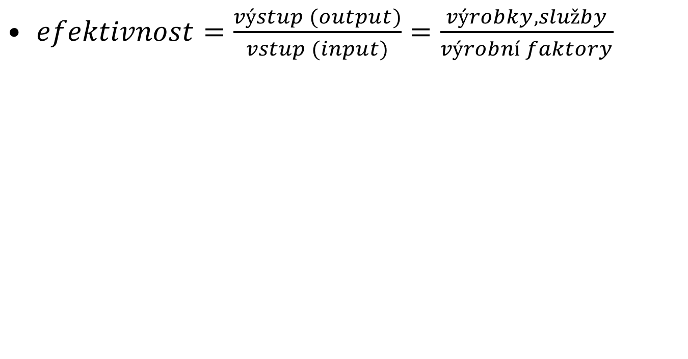
Efektivnost
efektivnost
vstupy
(výrobní faktory)
podnik
(výroba)
výstupy
(výrobky a služby)
Notes:
efekt = výsledek, účinek, následek
efektem podniku jsou poskytované výrobky a služby = výstupy podniku.
výrobní faktory = vstupy podniku
efektivnost vyjadřuje poměr výstupu ke vstupu

Slide 39
Schéma všeobecného TPP z hlediska jeho základních činností
Dodavatelé Odběratelé
Pořízení
(zdroje)
Výroba
Odbyt (prodej)

Slide 40
Vstupy zabezpečované v rámci pořízení
Interní vstupy:
Stroje, zařízení, nářadí (případně budovy, pozemky)
Materiál (suroviny, základní a pomocný materiál, obaly aj.)
Palivo a energie
Pracovní síla
Nemateriální hodnoty (patenty, licence)
Informace
Peněžní prostředky vlastní nebo formou úvěru
Externí vstupy:
Výsledky vědy a výzkumu, průzkumu trhu aj.

Slide 41
PODNIKOVÁ EKONOMIKA

Slide 42
OPAKOVÁNÍ: Podniková ekonomika
Zabývá se podnikem, jeho cíli a funkcemi, životními fázemi, organizací, hlavními činnostmi a jejich řízením, zvláštnostmi jednotlivých druhů podniků…
Čerpá poznatky z obecné ekonomie a řady dalších vědních disciplín.
Je to praktická disciplína pro podnikatele, živnostníky, ekonomy, manažery,…., jak pracovat co nejefektivněji a nejhospodárněji, vytvářet nové hodnoty a obstát v náročném tržním prostředí.

Slide 43
Podnikání
Podnikáním se rozumí ……………..činnost prováděná ……………….. podnikatelem ……………….a na ……………………………za účelem dosažení ………………. a za podmínek stanovených živnostenským zákonem.
Rysy podnikání:
  princip podnikání
  smysl podnikání
  společenské poslání podniku,
  riziko.

Slide 44
Podnik - definice
Wohe - podnik je kombinace výrobních faktorů, prostřednictvím které hodlají jeho vlastníci dosáhnout určitých cílů.
Synek – podnik je ekonomicko-právní subjekt založený na výrobě zboží a poskytování služeb za úplatu.
Sedlák – podnik je ekonomicky a právně samostatná jednotka, jejíž základní znaky jsou kombinace výrobních faktorů, právní a ekonomická samostatnost.
Podnik: soubor hmotných, osobních a nehmotných složek podnikání. K podniku náleží věci práva a jiné majetkové hodnoty
Členění podniků dle sektorů (primární, sekundární, terciární, kvartérní sektor)
Pohledy na dění v podniku (hmotně-energetické hledisko, sociální hledisko, komunikační hledisko, hodnotové hledisko)
Podnikové funkce

Slide 45
Podnik, podnikání
Hlavní podnikové funkce průmyslového podniku v současné době představují:
prodejní (vyčleněné činnosti související s prodejem výrobků a služeb),
výrobní (zhotovování výrobků; u nevýrobních podniků se tato funkce označuje jako provozní),
zásobovací (pořízení surovin, materiálů, součástí, příjem, skladování, předávání do výroby),
personální (zajištění spolupracovníků, hodnocení spolupracovníků a jeho důsledky včetně růstu jejich kvalifikace, systémy odměňování, pracovní podmínky),
finanční (obstarávání potřebného množství finančních zdrojů, použití finančních zdrojů k obstarání potřebných statků a k úhradě výdajů na činnost podniku, rozdělování zisku, všechny finanční operace při založení podniku, při rozšiřování podniku, při fúzi, sanaci a likvidaci podniku).
vědeckotechnická (příprava a realizace změn technických inovačních faktorů podniku; zejména aplikovaný výzkum, technický vývoj, příprava výroby, realizace výsledků uvedených fází vědeckotechnického pokroku u výrobce nových technických prostředků a u uživatelů),
investiční (zajištění potřebného majetku pro podnikání),
správa (zejména controlling, plánování, účetnictví, statistika, právní činnosti, vnitřní audit aj.).

Slide 46
Podnik, podnikání
Každá výrobně organizační jednotka, které vystupuje jako podnik, má charakteristické znaky, pomocí kterých se odlišuje od ostatních organizačních jednotek. Jedná se o následující základní rozlišovací znaky podniku:
Právní subjektivita - vymezuje pravomoci podnikatelských subjektů v právních vztazích. Jejími nositeli jsou fyzické i právnické osoby. Podnik vystupuje v právních vztazích svým jménem a nese plnou zodpovědnost z těchto vztahů vyplývající.
Majetková samostatnost - majetková samostatnost určuje vlastnický vztah k požadovanému majetku pro podnikání.
Majetková zodpovědnost - majetková zodpovědnost vyjadřuje právní zodpovědnost za hospodaření s vlastním nebo pronajatým majetkem. Tento znak vymezuje nositele zodpovědnosti za hospodaření s majetkem organizace.
Ekonomická samostatnost - její podstatou je efektivní zhodnocování zdrojů za účelem dosažení optimálních výstupů.
Zápis do obchodního rejstříku - hospodářská organizace musí být zaregistrována v obchodním rejstříku nebo na jiném ze zákona vyplývajícím registračním místě.
Organizační celistvost a jednotně vedená účetní evidence.
Jiné znaky.

Slide 47
Klasifikace podniků
Členění dle:
  hospodářských odvětví
  sektorů
  druhů výkonů
  způsobu zhotovování výkonů
  převládajícího výrobního faktoru
  velikosti podniku
  závislosti na stanovišti
  pohyblivosti
  vlastnictví
  členění podle právní formy
  zisku
  působnosti

Slide 48
Klasifikace podniků
Podle hospodářských odvětví (zaměření předmětu činnosti)
  Výrobní - průmyslové, zemědělské, stavební

Slide 49
Klasifikace podniků
Podle sektorů – primární, sekundární, terciální, kvartérní sektor
Primární
Sekundární
Terciální Kvartérní
Do kvartéru řadíme:
  školství (především vysoké),
  vědu, výzkum a vývoj,
  řízení konzultačních, informačních a komunikačních služeb,
  řízení služeb v oblasti lidských zdrojů a zaměstnanosti,
  právní služby, účetní, finanční a marketingové služby atd.

Slide 50
Klasifikace podniků
Notes:
50
50

Slide 51
Podíl zaměstnaných ve vybr. sektorech v roce 2002

Slide 52
Klasifikace podniků
Odvětvová klasifikace CZ-NACE
Byla vypracována podle mezinárodní statistické klasifikace ekonomických činností, v souladu s nařízením Evropského parlamentu a Rady (ES) č. 1393/2006 ze dne 20. prosince 2006, kterým se zavádí
Statistická klasifikace ekonomických činností NACE Revize 2 a kterým se mění nařízeni Rady (EHS) Č. 3037/90 a některá nařízeni ESo specifických statistických oblastech.
Klasifikace CZ-NACE zohledňuje technologický rozvoj a strukturální změny hospodářství za posledních I5 let, je relevantnější s ohledem na hospodářskou realitu a lépe srovnatelná s jinými mezinárodními klasifikacemi.
Klasifikace ekonomických činnosti (CZ-NACE) nahrazuje Odvětvovou klasifikaci ekonomických činnosti (OKEČ), vydanou sdělením Českého statistického úřadu ze dne I8. prosince 2003 Č. 486/2003 Sb. a aktualizovanou sdělením Č. 311/2005 Sb.

Slide 53
Typologie podniku
Podle druhů výkonů
podniky produkující hmotné výkony
  (převážně průmyslové a řemeslné podniky), podle druhu výkonů lze dále členit na
  V členění podniků vyrábějících hmotné výkony se může pokračovat podle různých hledisek např. podle
podniky poskytující služby
Podle způsobu zhotovování výkonů
podle výrobních principů
podle výrobních způsobů

Slide 54
Úkol:
Práce s internetem:
Najděte na stránkách Forbes.com list firem, seřaďte jej dle různých hledisek a sledujte, které firmy jsou top (na světě, USA, Evropě)
Najděte žebříček Czech Top 100 a s tímto žebříčkem pracujte

Slide 55
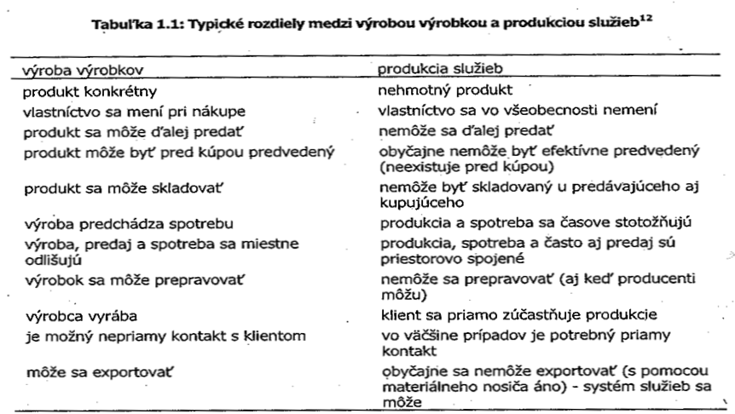
Definice výrobku, služeb
Notes:
55
55

Slide 56
Typologie podniku
Podle převládajícího výrobního faktoru
pracovně intenzivní
kapitálově (investičně) náročné
materiálově intenzivní

Slide 57
Typologie podniku
hledisko velikosti - hlavním hlediskem členění podniku pro potřeby řízení a statistických ukazatelů je počet zaměstnanců.
Statistické pojetí – statistický úřad EU od roku 1997
  malé - do 20 zaměstnanců
  střední – do 100 zaměstnanců
  velké – 100 a více zaměstnanců
Nařízení Komise (ES) č. 800/2008
  mikropodniky – do ….. zam., roční obrat a aktiva do ……mil. EUR
  malé podniky – do ……zam., roční obrat a aktiva do …… mil. EUR
  střední podniky – do ….. zam.,roční obrat do …..mil. EUR,aktiva do ….. mil EUR
  velký podnik – překračuje uvedené limity
závislost na stanovišti
pohyblivost

Slide 58
Typologie podniku
hledisko vlastnictví
  Soukromé
  Státní
  Podniky smíšené
  Podniky jiné
Hledisko právní formy
  FO, PO (osobní, kapitálové, družstva, neziskové organizace atd.)
hledisko zisku
  ziskové
  Neziskové
hledisko rozsahu působnosti
  obecní (místní)
  regionální (oblastní)
  republikové (celostátní)
  nadnárodní (mezinárodní)

Slide 59
Největší firmy (Svět, USA, Evropa, CZ)
Úkol:
Sledujte, jak se mění pořadí firem.. Srovnejte v jednotlivých letech!

Slide 60
Největší firmy světa pro rok 2015
Rank | Company | Revenues ($ millions) | Profits ($ millions) | Assets ($ millions) | Employees (full time equivalent) | Market Cap ($ billions)
1 | Walmart | 485 651 | 16 363 | 203 706 | 2 200 000 | 206.08
2 | Sinopec Group | 446 811 | 5 177 | 359 182 | 897 488 | -
3 | Royal Dutch Shell | 431 344 | 14 874 | 353 116 | 94 000 | -
4 | China National Petroleum | 428 620 | 16 359 | 634 811 | 1 636 532 | -
5 | Exxon Mobil | 382 597 | 32 520 | 349 493 | 83 700 | 302.24
6 | BP | 358 678 | 3 780 | 284 305 | 84 500 | 93.52
7 | State Grid | 339 426 | 9 796 | 466 298 | 921 964 | -
8 | Volkswagen | 268 566 | 14 571 | 424 935 | 592 586 | -
9 | Toyota Motor | 247 702 | 19 766 | 398 047 | 344 109 | 198.84
10 | Glencore | 221 073 | 2 308 | 152 205 | 106 831 | 25.62
60
Notes:
Zdroj: http://fortune.com/global500
Pozn.: (-) firma nemá akcie obchodovatelné na trhu
Srovnání podle výše tržeb

Slide 61
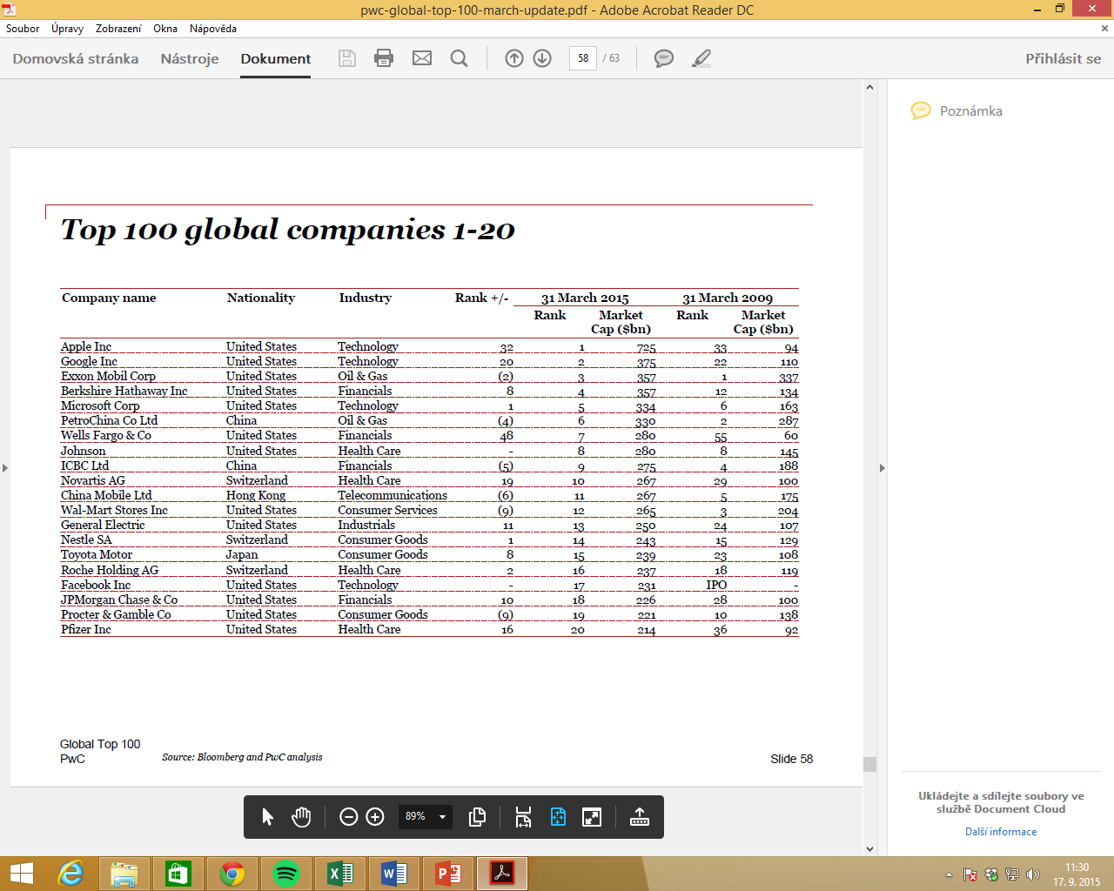
Největší firmy světa pro rok 2015
Notes:
Zdroj: Bloomberg and PwC analysis
Žebříček podle tržní kapitalizace, srovnání s rokem 2009

Slide 62
Největší firmy světa – ranking 2019 (B $)
 | Rank | Company |  | Sales | Profits | Assets | Market Value
1 | #29 | Walmart | USA | 514.4 | 6.7 | 219.3 | 296.1
2 | #35 | Sinopec | China | 399.7 | 9.5 | 233 | 105.6
3 | #9 | Royal Dutch Shell | Neth. | 382.6 | 23.3 | 399.2 | 264.9
4 | #22 | PetroChina | China | 322.8 | 8 | 354.3 | 198.7
5 | #24 | BP | UK | 299.1 | 9.3 | 282.2 | 149.5
6 | #11 | ExxonMobil | USA | 279.2 | 20.8 | 346.2 | 343.4
7 | #18 | Volkswagen Group | SRN | 278.2 | 14 | 553.5 | 92
8 | #15 | Toyota Motor | Japan | 272.1 | 17.2 | 465.6 | 176.6
9 | #6 | Apple | USA | 261.7 | 59.4 | 373.7 | 961.3
10 | #26 | Berkshire Hathaway | USA | 247.8 | 4 | 707.8 | 516.4
11 | #28 | Amazon | USA | 232.9 | 10.1 | 162.6 | 916.1
12 | #32 | UnitedHealth Group | USA | 231.4 | 12.6 | 161.2 | 212.8
13 | #13 | Samsung Electronics | S. Korea | 221.5 | 39.9 | 304.1 | 272.4
14 | #107 | Glencore International | SUI | 219.8 | 3.3 | 128.7 | 60.5
15 | #580 | McKesson | USA | 213.5 | -316 M | 61 | 21.9
16 | #37 | Daimler | SRN | 197.4 | 8.6 | 321.9 | 71.3
17 | #410 | CVS Health | USA | 194.1 | -598 M | 198.2 | 68.3
18 | #25 | Total | France | 184.2 | 11.4 | 256.8 | 149.5
19 | #80 | China State Construction Engineering | China | 178.8 | 5.8 | 271.4 | 41
20 | #1 | ICBC | China | 175.9 | 45.2 | 4,034.5 | 305.1
62
Notes:
Zdroj: http://fortune.com/global500
Pozn.: (-) firma nemá akcie obchodovatelné na trhu
Srovnání podle výše tržeb

Slide 63
Největší firmy světa – ranking 2021 (M $)
 | Prev. rank | Company |  | Sales | Profits
1 | 1 | Walmart | USA | $559 151 | $13 510
2 | 3 | State Grid | China | $386 618 | $5 580
3 | 9 | Amazon | USA | $386 064 | $21 331
4 | 4 | China National Petroleum | China | $283 958 | $4 575
5 | 2 | Sinopec Group | China | $283 728 | $6 205
6 | 12 | Apple | USA | $274 515 | $57 411
7 | 13 | CVS Health | USA | $268 706 | $7 179
8 | 15 | UnitedHealth Group | USA | $257 141 | $15 403
9 | 10 | Toyota Motor | Japan | $256 722 | $21 180
10 | 7 | Volkswagen | Germany | $253 965 | $10 104
11 | 14 | Berkshire Hathaway | USA | $245 510 | $42 521
12 | 16 | McKesson | USA | $238 228 | -$4 539
13 | 18 | China State Construction Engineering | China | $234 425 | $3 578
14 | 6 | Saudi Aramco | Saudi Arabia | $229 766 | $49 287
15 | 19 | Samsung Electronics | South Korea | $200 734 | $22 116
16 | 21 | Ping An Insurance | China | $191 509 | $20 739
17 | 23 | AmerisourceBergen | USA | $189 894 | -$3 409
18 | 8 | BP | Britain | $183 500 | -$20 305
19 | 5 | Royal Dutch Shell | Netherlands | $183 195 | -$21 680
20 | 24 | Industrial & Commercial Bank of China | China | $182 794 | $45 783
63
Notes:
Zdroj: http://fortune.com/global500
Pozn.: (-) firma nemá akcie obchodovatelné na trhu
Srovnání podle výše tržeb

Slide 64
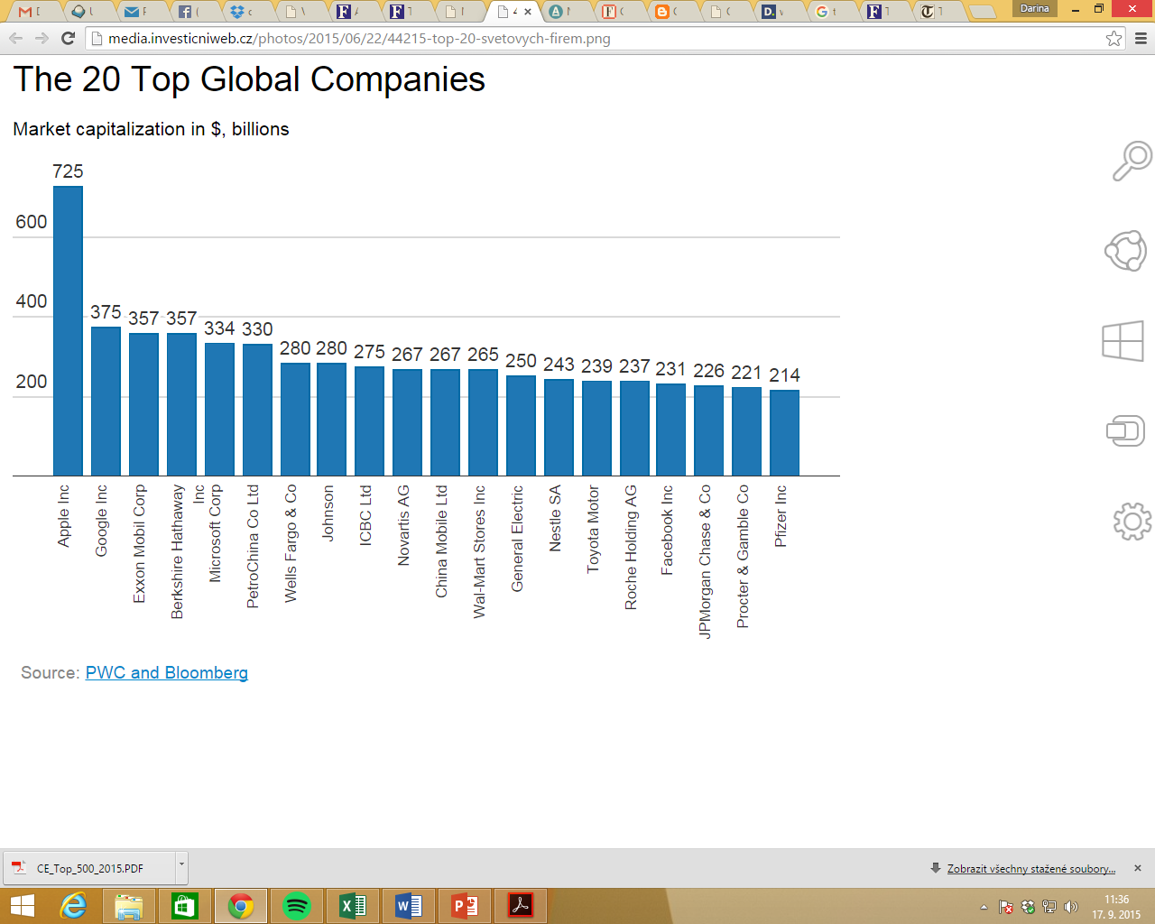
Největší firmy světa pro rok 2015
Notes:
Zdroj: PwC a Bloomberg

Slide 65
Největší firmy světa – ranking 2019
Notes:
Zdroj: PwC a Bloomberg

Slide 66
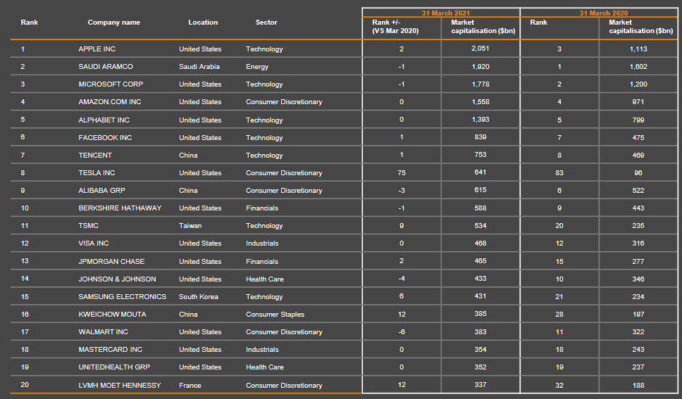
Největší firmy dle tržní kapitalizace 2021

Slide 67
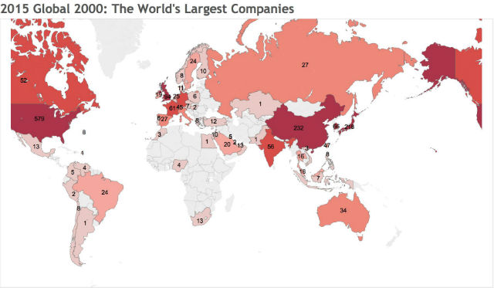
V jakých zemích největší firmy světa sídlí?
Notes:
Videa:
Global 2015: trends of 2015
http://www.forbes.com/video/4219050995001/
Forbes Global 2000: Movers and Shakers
https://www.youtube.com/watch?v=VsTS8f8Cymg
Four Chinese banks top Forbes Global 2000
https://www.youtube.com/watch?v=2ClmlnqdPnY
How to become the world´s most admired company
http://fortune.com/video/2015/02/19/how-to-become-the-worlds-most-admired-company/
http://fortune.com/2015/02/19/wmac-ranked-by-key-attribute/

Slide 68

Global 2015: Trends of 2015
http://www.forbes.com/video/4219050995001/
Forbes Global 2000: Movers and Shakers
https://www.youtube.com/watch?v=VsTS8f8Cymg
Four Chinese Banks Top Forbes Global 2000
https://www.youtube.com/watch?v=2ClmlnqdPnY
How to Become the World's Most Admired Company
http://fortune.com/video/2015/02/19/how-to-become-the-worlds-most-admired-company/

Slide 69
Největší firmy v USA pro rok 2015
Rank | Company | Revenues ($ millions) | Profits ($ millions) | Assets ($ millions) | Employees (full time equivalent) | Market Cap ($ billions)
1 | Walmart | 485 651 | 16 363 | 203 706 | 2 200 000 | 206.08
2 | Exxon Mobil | 382 597 | 32 520 | 349 493 | 83 700 | 302.24
3 | Chevron | 203 784 | 19 241 | 266 026 | 64 700 | 145.12
4 | Berkshire Hathaway | 194 673 | 19 872 | 526 186 | 316 000 | -
5 | Apple | 182 795 | 39 510 | 231 839 | 97 200 | 657.58
6 | McKesson | 181 241 | 1 476 | 53 870 | 70 400 | 46.58
7 | General Motors | 155 929 | 3 949 | 177 677 | 216 000 | 48.66
8 | Phillips 66 | 149 434 | 4 762 | 48 741 | 14 000 | 42.61
9 | General Electric | 148 321 | 15 233 | 648 349 | 305 000 | 255.44
10 | Ford Motor | 144 077 | 3 187 | 208 527 | 187 000 | 53.70
Notes:
Zdroj: http://fortune.com/global500
Žebříček podle tržeb

Slide 70
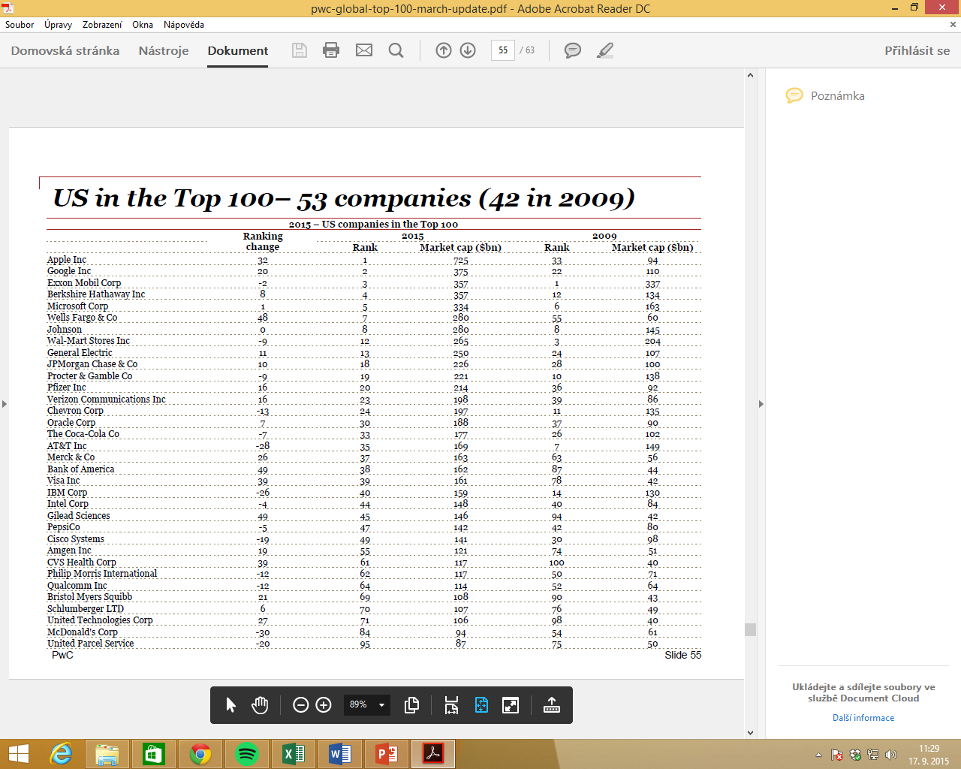
Největší firmy v USA pro rok 2015
Notes:
Zdroj: Bloomberg and PwC analysis
Žebříček podle tržní kapitalizace, srovnání s rokem 2009

Slide 71
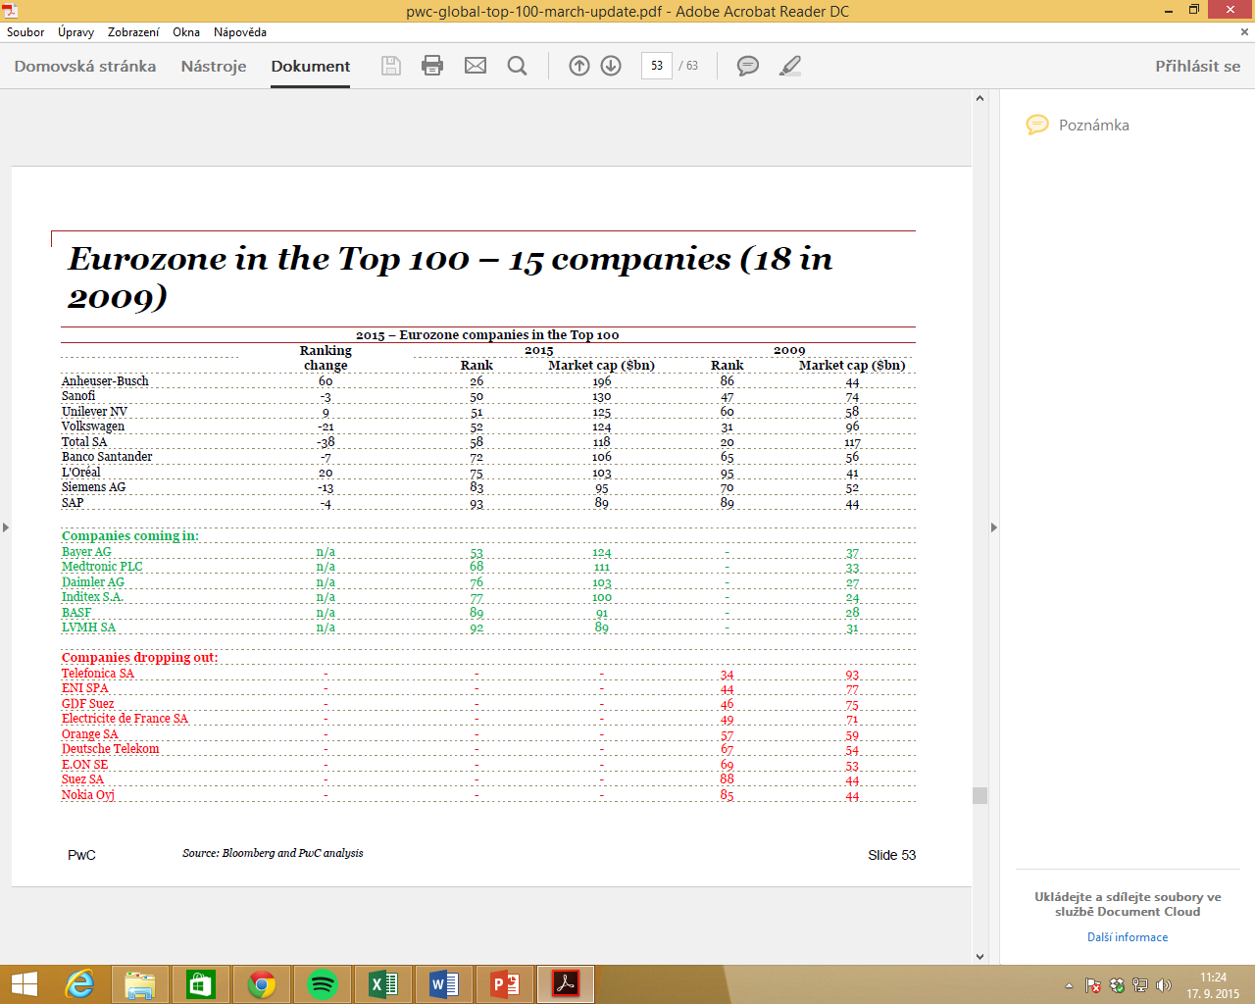
Největší firmy v Evropě v roce 2015
Notes:
Zdroj: Bloomberg and PwC analysis
Žebříček podle tržní kapitalizace, srovnání s rokem 2009

Slide 72
Největší firmy ve střední Evropě pro rok 2015
72
Notes:
Zdroj: Deloitte, http://www2.deloitte.com/content/dam/Deloitte/global/Documents/About-Deloitte/central-europe/CE_Top_500_2015.PDF
Žebříček dle tržeb

Slide 73
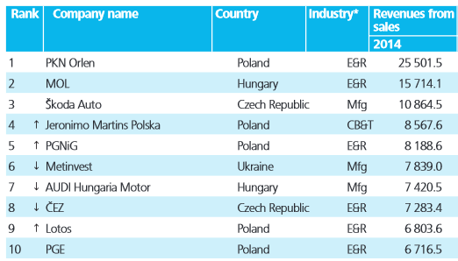
Největší firmy ve střední Evropě pro rok 2015 odvětví výrobní, těžba a zpracování ropy
73
Notes:
Zdroj: Deloitte, http://www2.deloitte.com/content/dam/Deloitte/global/Documents/About-Deloitte/central-europe/CE_Top_500_2015.PDF
Žebříček dle tržeb

Slide 74
Top 10 in Manufacturing within Central Europe - 2014 in EUR million)

Slide 75
10 nejvýznamnějších firem České republiky za rok 2014
Umístění | Společnost | Tržby (mld. Kč)
1 | Škoda Auto | 299,3
2 | ČEZ | 200,9
3 | Agrofert | 166,8
4 | RWE Supply & Trading CZ | 146,1
5 | Unipetrol | 124,2
6 | Foxconn CZ | 119,6
7 | Energetický a průmyslový holding | 100,9
8 | ČEPRO | 93,1
9 | Moravia Steel | 59,5
10 | Eni Česká republika | 50,8
75
Notes:
Zdroj: Sdružení Czech Top 100
75

Slide 76
10 nejvýznamnějších firem České republiky 2018
2018 | All Stars | Tržby (2018) | 2017 | 2016 | 2015 | 2014
1 | ŠKODA AUTO a.s. | 407 | 1 | 1 | 1 | 1
2 | ČEZ, a.s. | 202 | 2 | 2 | 2 | 2
3 | AGROFERT, a.s. | 155 | 3 | 3 | 3 | 4
4 | Energetický a průmyslový holding, a.s. | 153 | 4 | 6 | 7 | 7
5 | UNIPETROL, a.s. | 119 | 6 | 7 | 5 | 5
6 | FOXCONN CZ s.r.o. | 104 | 5 | 5 | 6 | 6
7 | MORAVIA STEEL a.s. | 57 | - | - | 9 | 9
8 | BOSCH Group ČR | 52 | 9 | 8 | 12 | 14
9 | ČEPRO, a.s. | 48 | 10 | - | 8 | 8
10 | MOL Česká republika, s.r.o. | 46 | 13 | - | - | -
11 | innogy Česká republika a.s. | 43 | 11 | 4 | 4 | 3
12 | O2 Czech Republic a.s. | 38 | 16 | 11 | 11 | 11
13 | GECO, a.s. | 34 | 15 | 15 | 23 | 30
14 | Metrostav a.s. | 31 | 18 | 13 | 20 | 19
15 | VEOLIA ČESKÁ REPUBLIKA, a.s. | 30 | 19 | 17 | 2234 | 32
16 | Porsche Česká republika s.r.o. | 29 | 17 | 18 | 33 | -
17 | MAKRO Cash & Carry ČR s.r.o. | 29 | - | 16 | 21 | 21
18 | T-Mobile Czech Republic a.s. | 27 | 20 | 20 | 28 | 27
19 | České dráhy, a.s. | 24 | 14 | 10 | 17 | 17
20 | ARMEX GROUP s.r.o. | 24 | - | 22 | 39 | -
76
Notes:
Zdroj: Sdružení Czech Top 100
76

Slide 77
10 nejvýznamnějších firem České republiky za rok 2014
Umístění | Společnost | Zisk (mld. Kč)
1 | ČEZ | 29
2 | Škoda Auto | 21
3 | Lesy České republiky | 7,85
4 | Agrofert | 7,82
5 | CTP Invest | 7,58
6 | T-Mobile Czech Republic | 6,71
7 | O2 Czech Republic | 5,18
8 | RWE Česká republika | 4,31
9 | Třinecké železárny | 3,77
10 | RWE Supply & Trading CZ | 3,25
Notes:
Zdroj: Sdružení Czech Top 100

Slide 78
10 nejvýznamnějších firem České republiky za rok 2014
Umístění | Společnost | Počet zaměstnanců
1 | Agrofert | 33 778
2 | Česká pošta | 30 600
3 | ČEZ | 26 255
4 | Škoda Auto | 24 354
5 | Správa železniční dopravní cesty | 17 331
6 | OKD | 11 099
7 | Dopravní podnik Hl. m. Prahy | 10 667
8 | Ahold Czech Republic | 10 237
9 | Siemens | 9 182
10 | Bosch Group ČR | 7 650
Notes:
Zdroj: Sdružení Czech Top 100

Slide 79
Tržby nejvýznamnějších českých firem 1994 – 2014
(mld. Kč)
Notes:
Zdroj: Sdružení Czech Top 100

Slide 80
Podnik
Podnik je instituce sloužící k realizaci podnikatelské činnosti.
Podnik je soubor:
hmotných,
osobních a
nehmotných složek podnikání.

Slide 81
Příklad č. 6a
V následujícím výčtu odlište, kdo je podnikatel:
Malíř pracující pro stavební firmu
Automechanik pracující na živnost
Lékař pracující v soukromé praxi
Auditor
Soukromý zemědělec
Účetní zaměstnaná ve společnosti s ručením omezeným
Komanditní společnost
Zedník pracující jako OSVČ
Daňový poradce,
Pracovník finančního úřadu,
Učitel,
Lektor v soukromé jazykové škole (dodavatelsko-odběratelský vztah)
Pracovník společnosti s ručením omezeným,
Akciová společnost.

Slide 82
Příklad č. 6b
Rozhodněte (a zdůvodněte), zda se v uvedených případech jedná o podnikání:
Paní Nováková upekla koláče na svatbu své dcery. Část hostů odřekla pro nemoc účast na svatbě. Paní Nováková se rozhodla přebytek koláčů prodat.
Klempíř se se svým zaměstnavatelem dohodne, že vzhledem k nedostatku klempířské práce ho firma propustí, ale on bude pracovat doma v dílně a firma si u něj v případě potřeby zadá práci.

Slide 83
Příklad č. 7
Rozhodněte, zda bude podnikání pro následující subjekty hlavní činností (s vysokou pravděpodobností):
Aliance TPCA (např. v Kolíně) vytvořené za účelem výroby na jednom místě,
sdružení pěti obcí za účelem postavení společného vodovodu,
úvěrové a spořitelní družstvo,
občanské sdružení na ochranu orlů v Čechách,
nadace pro pomoc tělesně postiženým,
strana přátel piva,
obec XYZ,
Česká pošta, státní podnik,
gymnázium,
soukromá podnikatelská škola, s.r.o.,
občan František Novák.

Slide 84
Cíle a okolí podniku

Slide 85
Podnikové okolí
Prvky podnikového okolí:
Geografické;
Sociální;
Politické a právní;
Ekonomické;
Ekologické;
Technologické;
Etické;
Kulturně historické
→ hmotná a nehmotná povaha.

Slide 86
Podnikové okolí
Geografické okolí - do značné míry předurčuje logistiku podniku, má vliv na lokalizaci podniku.
Sociální okolí
Zvažovat důsledky své činnosti pro společnost;
Kompromis mezi „čistou“ ekonomickou realitou a sociální
odpovědností podniku
Politické okolí a právní (legislativní)
souhrn vlivů,jejichž výrazem jsou mocenské vlivy
vytváří rámec pro všechny podnikové činnosti
Právní normy stanoví, jaké chování podniku je přípustné a jaké nikoliv. Nejdůležitější normou týkající se podnikové sféry je obchodní zákoník

Slide 87
Podnikové okolí
Ekonomické okolí
podnik je ovlivněn celkovou hospodářskou situací země a její dynamikou
Dostupnost a ceny výrobních faktorů
Daňová zátěž podniků
Hospodářský růst, měnový a devizový vývoj
Ekologické okolí
vytváří na jedné straně podnikání řadu bariér, na druhé straně dává podnikům mnoho šancí, např. při výrobě ekologicky nezávadných výrobků, recyklaci obalů atd.
Technologické okolí
Je motivem technologického pokroku, který umožňuje dosahovat lepších hosp. výsledků

Slide 88
Podnikové okolí
Etické okolí
Dodržování etických principů mj. poskytování pravdivých informací
Média a veřejné mínění
Etické cítění je podmíněné historicky a geograficky
Kulturně historické okolí
Vytváří se po mnoho let
celková vzdělanost a kulturní úroveň obyvatelstva je jednou z podmínek ekonomického rozvoje, přechodu ke složitějším technologiím a technického pokroku

Slide 89
Podnikové okolí
Podstatnou většinu prvků okolí podniku zcela významně ovlivňuje stát
Podnik se považuje za zcela autonomní jednotku
Ovlivňování „lobbováním“
Aby podnik při svém ekon.rozhodování nebyl okolím zaskočen musí se o jeho dynamiku aktivně zajímat
Informační zdroje:
-vládní a jiné prognózy střednědobého a krátkod.
vývoje ekonomiky (ekonomický růst, inflace, měnové
kurzy atd.),
-informace produkované zájmovými průmyslovými a
podnikatelskými svazy,
-vlastní historické a prognostické informace o situaci
na trhu, cenách, zákaznících a jejich potřebách

Slide 90
Podnikové okolí
-informace o vývoji techniky a technologie v daném
oboru, získané na veletrzích, výstavách, nabídkových
katalogů atd.,
-informace o situaci v konkurenčních firmách a jejich
očekávaném chování.

Slide 91
Příklad
Přiřaďte jednotlivé konkrétní složky podnikového okolí k obecnějším prvkům podnikového okolí.
ceny VF
činnost obecních úřadů
činnost politických stran
dosažený stupeň vědeckých poznatků
dostupnost obchodů, škol, zdravotních zařízení, …
fiskální politika
hospodářský cyklus
kulturní zázemí
měnová politika
náboženství
národní zvyklosti
občanský zákoník
obchodní zákoník
stanoviště podniku
geografické okolí
sociální okolí
politické okolí
právní okolí
ekonomické okolí
technologické okolí
kulturně-historické okolí

Slide 92
Možné zdroje posuzování okolí podniku
Státní instituce: Český statistický úřad, Ministerstvo průmyslu a obchodu, Ministerstvo pro místní rozvoj, Ministerstvo dopravy, Ministerstvo spravedlnosti, sbírky zákonů
Regulativní svazy:portál českého stavebnictví, odborový svaz zaměstnanců ve stavebnictví, Svaz podnikatelů ve stavebnictví
Jiné podnikatelské subjekty: banky (podmínky financování, hypotéky…), další potenciální investoři, dodavatelé energie, vody základních služeb jako je likvidace odpadu, informace z finančních trhů, informace o strukturálních fondech… atd.

Slide 93
Podnikové okolí
Stakeholders = zájmové skupiny
všichni ti, kteří jsou s vývojem podniku spjati.
Zisková orientace podniku by však neměla zamlžovat společenské poslání podniku, jímž je služba zákazníkovi a všem ostatním, kteří jsou s vývojem podniku spjati.
Zájmové skupiny podniků:
Zaměstnanci, věřitelé, dodavatelé,zákazníci, vlastníci, stát a obce

Slide 94
Stakeholders = zájmové skupiny
Stakeholders | Očekávání
Vlastníci
Zaměstnanci
Stát
Odbory
Investoři
Věřitelé
Zákazníci
Obec

Slide 95
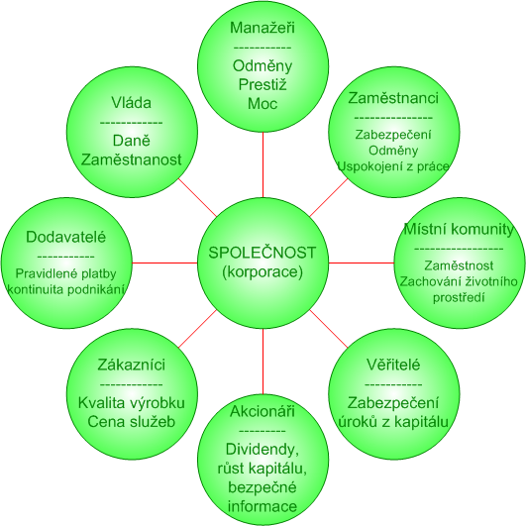
ZÁJMOVÉ SKUPINY (STAKEHOLDERS)

Slide 96
Klasifikace cílů – příklad stakeholders
Př. K uvedeným cílům určete jednotlivé zájmové skupiny:
Vysoký příjem, dobré pracovní podmínky, sociální jistoty
Vysoké zúročení kapitálu, včasné splácení dluhů, jistota investovaného kapitálu, návratnost vkladu
Vysoké ceny, platební schopnost, zajištění pohledávek, výhodné dodací podmínky
Vysoká kvalita výrobku při přijatelných cenách, dobrý servis, pravidelné zásobování
Maximalizace hodnoty podniku, respektování vlivu všech stakeholderů
Maximalizace daňových příjmů, vytváření pracovních míst, dodržování zákonů

Slide 97
Cíle podniku
Cíl
obecně budoucí stav, kterého chceme dosáhnout
cíle jsou odvozovány empiricky z hospodářské praxe
Není pochyb, že cílem podniku je tvorba hodnoty,
problém jak tuto hodnotu měřit (jako zisk, rentabilitu, nově vytvořenou hodnotu).
Původní primární cíl firmy = maximalizace zisku
(v krátkodobém pohledu, bez časové dimenze a bez vlivu rizika)
Základní ukazatele:
- zisk (vycházel z hist. hodnot zisku (účetní zisk), nepracoval s rizikem a je statickou veličinou.
- ukazatele výnosnosti (rentability)
  ROI (Return on Investment) výnosnost investic
  ROE (Return on Equity)- výnosnost vlastního jmění
  ROA (Return on Assets) – výnosnost kapitálu
Notes:
Empiricky-založený na zkušenostech

Slide 98
Cíle podniku
80 léta složitější modely, které za cíl chování podniku
považují maximalizaci jeho hodnoty.
Nyní maximalizace hodnoty jmění (kapitálu) akcionářů, tzv. shareholder value.
Ukazatel MVA – přírůstek tržní hodnoty firmy, rozdíl mezi
částkou, kterou by akcionáři a ost. investořii získali prodejem
svých akcií a hodnotou, kterou do firmy vložili
MVA=tržní cena – inv. kapitál
Ukazatel EVA – rozdíl mezi provozním čistým ziskem a jeho kapitálovými náklady
EVA=EBIT x (1-t) –C x WACC

Slide 99
Cíle podniku
Tvorba a přijetí množiny podnikových cílů určuje cílové
chování podniku
Tvorba cílů je nejdůležitější rozhodovací proces podniku,
vyžaduje maximální informovanost a vzájemnou toleranci
všech účastníků.
Subjekty rozhodování při tvorbě podnikových cílů:
- interní zájmová skupina (vlastníci, manažeři, zaměstnanci)
- externí zájmová skupina (zákazníci,dodavatelé, věřitelé,..)
a) Dlouhodobá maximalizace zisku (klasický přístup)
b) Zabezpečení existence a rozvoje podniku (nový přístup)

Slide 100
Cíle podniku
Pro definované cíle musí existovat specifičtější kritéria:
vazba na poslání - nemůže být v rozporu;
měřitelnost;
ovlivnitelnost - kdo, co, kdy, jak;
cíl musí být motivující, vyzývající k aktivitě;
cíl musí být reálný - "dobře" vypadající cíl mimo realitu nebude určitě tím správným.

Slide 101
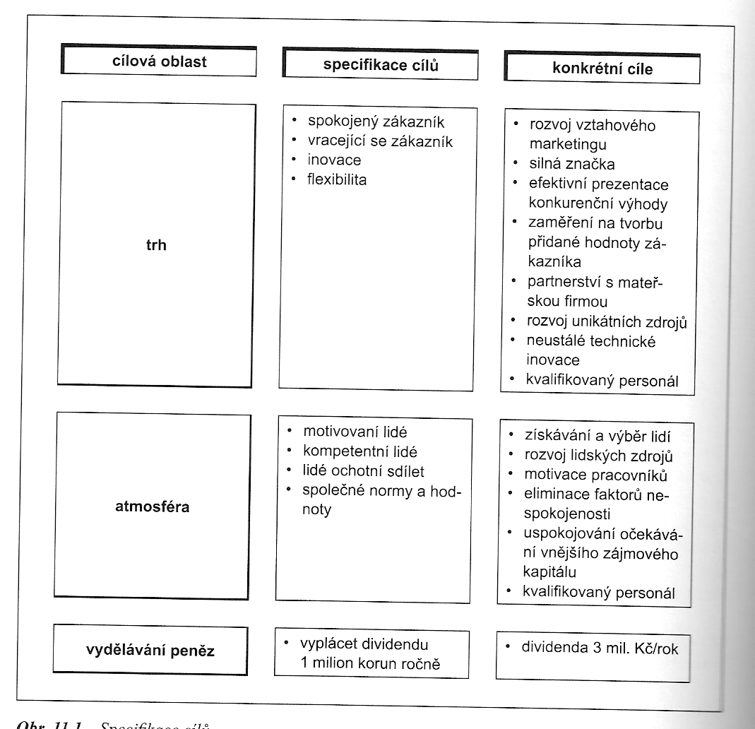
2.Cíle podniku
ko

Slide 102
Cíle podniku
Klasifikace cílů:
Obsah cílů
ekonomické – zaměřují se na kvantitativněměřitelný výsledek podnikové činnosti
sociální – cíle orientované na společnost a pracovníky
technický –rozvoj technologií,tech. stránka vyráběných výrobků
b) Hierarchické uspořádání cílů
c) Časové hledisko
d) Vztahy mezi cíli
e) Rozsah cílů

Slide 103
Cíle podniku
a) Obsah cílů
EKONOMICKÉ CÍLE
VÝKONOVÉ CÍLE
-obrat
-tržní podíl
-objem výroby
-výrobní kapacita
-zásoby a jejich
struktura
FINANČNÍ CÍLE
-celkový kapitál
-vlastní kapitál
-cizí kapitál
-finanční investice
-likvidní aktiva
celkem
-struktura likvidních
aktiv
-pohledávky
VÝSLEDKOVÉ CÍLE
-výnosy
-náklady
-zisk před zdaněním
-zisk po zdanění
-cash flow
-rentabilita kapitálu
-produktivita práce

Slide 104
Cíle podniku
a) Obsah cílů
SOCIÁLNÍ CÍLE PODNIKU
Cíle orientované na společnost
-produkce veřejných statků
-vytváření pracovních příležitostí
-daňové příjmy, poplatky
-sponzorství
Cíle orientované na zaměstnance
-potřeby pracovníků (mzda,
vzdělávání, pojištění, pracovní
podmínky)
-postup v zaměstnání
-zlepšení interpersonálních vztahů
-stabilita pracovních míst

Slide 105
Příklad
Následující cíle přiřaďte ke kategoriím ekonomické cíle, technické cíle, sociální cíle.
růst prodaného objemu zboží,
řízení růstu mzdových nákladů,
platební schopnost,
rozvoj pracovníků,
růst celkových výnosů,
humanizace práce,
růst provozního zisku,
vlastní výzkum a vývoj,
snížení průměrných nákladů,
maximální využití kapacit,
čisté technologie z hlediska životního prostředí,
zrychlení frekvence inovací,
optimalizace zadluženosti.

Slide 106
Cíle podniku
b) Hierarchické uspořádání cílů
VRCHOLOVÝ CÍL
Základní cíle
1
2
3
4
_{3.1}
_{3.2}
Pomocné cíle

Slide 107
Cíle podniku
c) Časové hledisko
Dlouhodobé cíle – více než 3 roky, strategické cíle, odpovědnost vrcholoví manažeři
Krátkodobé cíle – zajistit dosažení dlouhodobých,
operativní, bez alternativ
d) vztahy mezi cíli
komplementární cíle (dosahování jednoho vede k dosahování cíle druhého)
konkurenční cíle (vyšší plnění jednoho vede k nižšímu plnění druhého)
protikladné (extrémní případ cílů konkurenčních, dosažení jednoho vylučuje dosažení druhého)
indiferentní cíle (plnění jednoho nemá vliv na plnění
ostatních cílů)
e) Rozsah cílů
minimalistický
maximalistický

Slide 108
Cíle podniku
Velká společnost:
Vlastní akcionáři
Sami firmu neřídí, řídí manažeři (mzda)
Oddělení vlastnictví od řízení
Ostatní zájmové skupiny (stakeholders: akcionáři, zaměstnanci,stát a obce,management,dodavatelé, zákazníci)
Malá společnost:
98 %všech firem, 60% všech zaměstnanců
Vlastnictví spojeno s řízením
Ztížený přístup k úvěrům a na kapitálové trhy
Vlastník je zainteresován na růstu její hodnoty

Slide 109
Klasifikace cílů - příklady
Př. 1 : Určete jaké jsou vztahy mezi následujícími dvojicemi podnikových cílů:
snížení nákladů, zvýšení zisku
Zvýšení ceny, zvýšení zisku
Zvýšení ceny, zvýšení poptávky
Zvýšení objemu produkce, snížení celkových nákladů
Snížení nákladů na výzkum a vývoj, zvýšení kvality produkce
Zrychlení frekvence inovací, snížení nákladů
Spokojenost zaměstnanců, kvalita stravy v závodní jídelně
Růst kvalifikace zaměstnanců, růst produktivity práce
Růst technické úrovně výrobků, kvalita stravy v závodní jídelně

Slide 110
Klasifikace cílů - příklady
Př 2 : Následující cíle přiřaďte ke kategoriím ekonomické cíle, technické cíle, sociální cíle:
Plnění daňových povinností
Růst objemu výroby
Růst mezd
Udržení likvidity
Růst kvalifikace pracovníků
Růst tržeb
Bezpečnost práce
Růst zisku
Využití nových technologií
Růst výrobních kapacit
Ochrana životního prostřední
Snížení nákladů
Lepší využití výrobních kapacit
Růst technické úrovně výrobků
Zrychlení frekvence inovací

Slide 111
Klasifikace cílů - příklady
Př. 3 Uspořádejte následující cíle podniku do hierarchické struktury:
Zvýšení kvality výroby
Zvýšení životnosti výrobků
Zlepšení ziskovosti
Zvýšení podílu na trhu
Zlepšení reklamy
Zlepšení povrchové úpravy výrobků
Rozšíření distribuční sítě

Slide 112
Podnikové výrobní faktory

Slide 113
Národohospodářské výrobní faktory
Podnikové výrobní faktory

Slide 114
Národohospodářské faktory
Práce
Práce je cílevědomá lidská činnost vytvářející statky a služby.
Prací nebudeme pro naše účely rozumět činnosti, které provádějí stroje.
Stroje zařadíme do kapitálu ve věcné podobě.
Pracovní síla – souhrn fyzických a duševních schopností člověka konat práci. Ne každý člověk má pracovní sílu - nemají ji nemocní, starci, v našem právním řádu děti.
Pro určité práce je nedílnou součástí schopnosti pracovat také určitá kvalifikace - vzdělání a dovednosti nabyté praxí.
Práce je vzácný výrobní faktor, což ovlivňuje jeho cenu na trhu práce. Tuto cenu nazýváme mzdou.
Mzdu rozlišujeme
- nominální
- reálnou
S pojmem práce úzce souvisí pojmy dělba práce,
specializace a kooperace.

Slide 115
Národohospodářské faktory
Půda
nejtypičtější přírodní zdroj.
Půdy je přesně omezené množství –vzácný zdroj.
Ten kdo půdu vlastní, má určité výsadní postavení vůči všem ostatním nevlastníkům, a to se obecně v ekonomii nazývá monopolem.
Vlastník půdy si na trhu může diktovat podmínky prodeje a nájmu, nejdůležitější z nich je cena. Při prodeji dosahuje
majitel půdy tržní cenu, při pronájmu získává pozemkovou rentu (peněžní výnos z půdy).

Slide 116
Národohospodářské faktory
Kapitál
Nejjednodušší definice kapitálu říká, že jsou to peníze, které přinášejí další peníze.
Kapitálem rozumíme vše, co vkládáme do výroby proto, aby vznikly další hodnoty.
Základní rozlišovací znak kapitálu -účelovost vložených prostředků, snaha dosáhnout zisk (resp. úrok), a to bez ohledu na to, zda nakonec opravdu bude dosaženo zisku nebo ztráty.
Druhým znakem je, že kapitál předpokládá vlastnictví – ten, kdo vkládá kapitál do výroby má úmysl dosáhnout zisk pro sebe – to je výrazná osobní motivace podnikatelova.
Finanční a reálný kapitál

Slide 117
Podnikohospodářské výrobní faktory
Podstata transformace → kombinace podnikových výrobních faktorů → dosahujeme značně vysoký synergický efekt.
Podnikové výrobní faktory: členění dle různých
autorů →
- Wöhe, Gutenberg:
elementární výrobní faktory,
dispozitivní výrobní faktory.

Slide 118
2.Podnikohospodářské výr.faktory
B. von Colbe a G. Lassmann → detailnější rozpracování → uvádějí i třetí skupinu faktorů → doplňkové faktory.
Elementární výrobní faktory mají rozhodující úlohu v podnikovém transformačním procesu.
Dělí se na:
- potenciální elementární výrobní faktory,
- spotřebovávané elementární výrobní faktory.

Slide 119
2.Podnikohospodářské výr.faktory
Potenciální výrobní faktory postupně přenášejí část své hodnoty, a to mírou jejich opotřebení, do nových výrobků.
Tvoří je prvky:
Aktivní – stroje, zařízení,nosiče informací, pracovní síla
Pasivní – budovy, pozemky, základní zařízení

Slide 120
2.Podnikohospodářské výr.faktory
Spotřebovávané elementární výrobní faktory vstupují celým svým obsahem do nových výrobků jednorázově a jen v jednom transformačním procesu.
Menší část z nich není spotřebovávaná přímo,
ale napomáhá, ovlivňuje výrobní proces.
Tvoří je prvky:
- výkonná (konkrétní, produktivní) pracovní síla,
podnikové prostředky.
  Přímé – suroviny, polotovary, díly, pom.látky, výrobní služby
  Nepřímé – nástroje, podnikové služby včetně informací

Slide 121
2.Podnikohospodářské výr.faktory
Dispozitivní faktory
Řízení a jeho složky:
- plánování
- organizace
- rozhodování
kontrola
informační management
Doplňkové faktory
Vztah podniku k:
-státu
-bankám
-pojišťovnám

Slide 122
2.Podnikohospodářské výr.faktory
Národohospodářský pohled | Podnikohospodářský pohled
1. práce | 1. řídící práce - dispozitivní VF
 | 2. výkonná práce – element. VF
2. půda | Pozemky - eVF | 3. Dlouhodobý majetek
3. kapitál | Budovy Stroje a zařízení Nástroje Dopravní prostředky atd.
 | 4. materiál (pracovní předměty)

Slide 124
Podnikové výrobní faktory
Př. 1 Výrobní podnik má v roce 2008 k dispozici tyto
druhy výrobních faktorů v hodnotovém vyjádření:
- budovy | 80 mil. Kč
- výrobní stroje a zařízení | 120 mil. Kč
- počítače včetně programového vybavení | 20 mil. Kč
- pozemky | 16 mil. Kč
- suroviny | 10 mil. Kč
- nástroje | 3 mil. Kč
- polotovary | 8 mil. Kč
- pomocné materiály | 2 mil. Kč
- průměrné roční mzdy výkonných pracovníků | 3 mil. Kč
- nájemné | 5 mil. Kč
- průměrné roční náklady souvisící s řízením podniku | 4 mil. Kč
- daně | 2 mil. Kč
- nevýrobní zařízení | 10 mil. Kč
Vypočítejte hodnotu jednotlivých skupin výrobních faktorů v podniku
Vypočítejte procentuální strukturu jednotlivých skupin výrobních faktorů a zhodnoťte ji z pozice podniku náročného na stroje a zařízení.

Slide 125
Podnik a jeho založení

Slide 126
Specifikace podnikatelských subjektů
Podnikatelem mohou být fyzické osoby (každý jednotlivý občan) nebo právnické osoby (skupina lidí, jiný podnik nebo stát)
Podnikatelem je dle nového občanského zákona:
„Kdo samostatně vykonává na vlastní účet a odpovědnost výdělečnou činnost živnostenským nebo obdobným způsobem se záměrem činit tak soustavně za účelem dosažení zisku, je považován se zřetelem k této činnosti za podnikatele."

Slide 127
Specifikace podnikatelských subjektů
Za podnikatele jsou považovány tyto 4 skupiny:
  Osoba zapsaná v obchodním rejstříku, nebo
  Osoba, která podniká na základě živnostenského oprávnění, nebo
  Osoba, která podniká na základě jiného než živnostenského oprávnění podle zvláštních předpisů (např. advokát, lékař), nebo
  Fyzická osoba provozující zemědělskou výrobu (zapisuje se do evidence obecních úřadů)

Slide 128
MODEL ŽIVOTNÍHO CYKLU PODNIKU
Založení
Tržby/Zisk
Vznik
Růst
Stabilizace
Zralost
Úpadek
ČAS
Tržby/
provozní HV
Žádné (nízké) tržby/
Záporný HV
Tržby rostou/ HV je nízký
Vysoký nárůst tržeb/ prov.HV stále roste
T. rostou pomalu/ prov.HV stále roste
Příjmy a provozní HV se snižují
Provozní historie
Žádná
Velmi omezená
Již existuje
Lze použít k odhadům
Známe většinu
Konkurence
Žádná
Jen firmy ve stejné fázi
Více firem v různých fázích
Mnoho firem v různých fázích
Počet klesá, většinou ve zralosti
Zisk
Tržby

Slide 129
Životní cyklus podniku
1. založení – vznik (start-ups)
2. růst
3. stabilizace
4. krize
5. zánik
Cyklická odvětví
Neutrální odvětví
Anticyklická odvětví

Slide 130
Činnosti související se založením podniku
Předmět činnosti
Potřeba finančních a jiných prostředků a jejich dostupnost (strategický plán)
Sociálně psychologické předpoklady pro podnikání
Doplnění dalších znalostí

Slide 131
Příklad č. 8
Navrhněte jednotlivé fáze životního cyklu vámi vybraného podniku, pro různá odvětví.

Slide 132
Založení podniku
cílevědomý řízený proces člověkem, vlastníkem a podnikatelem
věcné předpoklady podnikatelské činnosti:
  zajištění potřebného stavu pracovních sil s odpovídající kvalifikací,
  vytvoření takové majetkové báze, která zajistí nezbytnou výrobní kapacitu,
  pořízení materiálu pro zajištění plynulosti výroby.
řídící předpoklady (to platí především pro větší podniky):
  vytvoření skupiny vrcholového řízení podniku (managementu),
  zajištění výkonu základních funkcí managementu, tj. vytýčení cílů, plánování, rozhodování, realizace, analýza a kontrola,
  vytvoření nástrojů řízení,
  vymezení dělby pravomoci a odpovědnosti,
  vytvoření adekvátní organizační struktury,
  kontrola.

Slide 133
Založení podniku
Dalším, co je při rozhodování o založení podniku zásadní, je zvažování o umístění podniku, přičemž správné umístění (lokalizace) je důležitým a dlouhodobým činitelem mající podstatný vliv na budoucí výkonnost podniku. Podnikatel zvažuje tzv. faktory lokalizace:
rozsah a kvalita zdrojů pracovních sil + náklady spojené s využíváním pracovníků;
přístup k surovinovým zdrojům + s nimi spojené dopr. náklady;
nejbližší zdroje energie a možnosti dopravních spojení;
možnosti odbytu;
případné možnosti využití investičních pobídek v souvislosti s podporou státu;
daňové úlevy v dané lokalitě;
ekologie a ochrana životního prostředí.

Slide 134
Založení právnické osoby (PO) – obchodní společnosti
Řídí se …………………………, který je základní systémovou právní normou, dále pak ………………………………………… , což je právní norma pro oblast obchodu a podnikání, reguluje a ošetřuje obchodní a podnikatelské vztahy, říká kdo a jakou formou může podnikat.
Zahájení podnikání je dvoustupňové:
  založení obchodní společnosti,
    společenskou smlouvou podepsanou všemi společníky a notářsky ověřenou,
    zakladatelskou listinou notářsky ověřenou.
  vznik obchodní společnosti dnem zápisu společnosti do obchodního rejstříku

Slide 135
Obchodní rejstřík
veřejný seznam, do kterého se zapisují zákonem stanovené údaje o podnikatelích,
má svoji veřejnou a neveřejnou část,
vedou jej krajské obchodní soudy
Zápis do Obchodního rejstříku – povinně se zapisují:
Obchodní společnosti a družstva
Zahraniční osoby (fyz. nebo právn.), které podnikají v souladu se zákonem o obchodních korporacích na území ČR
Fyzické osoby, které jsou podnikateli a o zápis požádají (povinný zápis v případě provozování živnosti průmyslovým způsobem či průměrné výše příjmů za poslední dvě účtovací období 120 mil. Kč)
další osoby, stanoví-li povinnost jejich zápisu zvláštní právní předpis (např. organizační složky podniku)

Slide 136
Obchodní rejstřík
Zapisuje se:
firma, u právnických osob sídlo, u fyzických osob bydliště a místo podnikání,
předmět podnikání (činnosti)
právní forma právnické osoby
u fyzické osoby rodné číslo nebo datum jejího narození,
identifikační číslo (IČ), které podnikateli přidělí rejstříkový soud; potřebná identifikační čísla sdělí rejstříkovému soudu příslušný orgán státní správy,
jméno a bydliště nebo firma a sídlo osoby, která je statutárním orgánem právnické osoby nebo jeho členem, s uvedením způsobu, jak jménem právnické osoby jedná, a den vzniku a zániku její funkce; je-li statutárním orgánem nebo jeho členem právnická osoba, též jméno a bydliště osob, které jsou jejím statutárním orgánem nebo jeho členem
jméno a bydliště prokuristy, jakož i způsob, jakým jedná
další skutečnosti, o kterých to stanoví právní předpis
a změny těchto údajů.
Zapisují se také další údaje specifické pro jednotlivé typy právnických osob a další údaje. Rejstřík také obsahuje Sbírku listin, která obsahuje důležité listiny týkající se jednotlivých subjektů (např. zakladatelskou smlouvu společnosti).

Slide 137
Založení podniku
Rozhodnutí podnikatele před založením podniku,
volba právní formy podnikání,
postup při založení podniku (živnosti či o.s.),
zakladatelský rozpočet.

Slide 138
Podnikatelská idea,
počet zakladatelů,
nároky na počáteční kapitál,
otázka financování,
podnikatelské riziko,
účast na zisku (ztrátě),
administrativní náročnost,
zveřejňovací povinnost a daňové zatížení

Slide 139
Živnostenský zákon
Vymezuje pojem živnost
Stanoví všeobecné i specifické podmínky pro získání živnostenského oprávnění
Stanoví podmínky pro provozování živnostníků, tak i velkých nebo zahraničních podniků

Slide 140
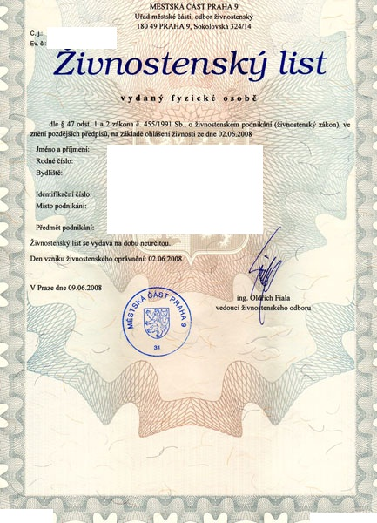
Živnostenský list

Slide 141
Živnost (dle živnostenského zákona)
Živností je ……………………..provozována ……………………………, …………………………., na ………………………………, za účelem ……………………………………… a za podmínek stanovených zákonem
Živnost není:
  provozování činnosti vyhrazené zákonem státu nebo určené právnické osobě,
  využívání výsledků duševní tvůrčí činnosti, výkon hromadné správy autorských práv,
  činnost lékařů, farmaceutů, přírodních léčitelů, veterinářů, advokátů, notářů, znalců, auditorů, burzovních makléřů,
  živností dále není činnost bank, pojišťoven, penz. fondů, burz, pořádání loterií, hornická činnost, výroba elektřiny, zemědělství, výroba léčiv, rozhlasové a televizní vysílání, provoz jaderných zařízení.

Slide 142
Založení FO ČINNOSTI SOUVISEJÍCÍ SE ZALOŽENÍM PODNIKU
Provozování živnosti
Živnost může provozovat fyzická nebo právnická osoba, splní-li podmínky stanovené živnostenským zákonem.
Všeobecné podmínky:
U právnické osoby musí tyto požadavky splňovat odpovědný zástupce.

Slide 143
Založení FO ČINNOSTI SOUVISEJÍCÍ SE ZALOŽENÍM PODNIKU
Zvláštními podmínky
⇓
Nutnost doložit doklady
Podnikatel je povinen zajistit výkon činností pouze osobami splňující požadavky odborné způsobilosti, které toto nařízení stanoví.

Slide 144
Založení FO ČINNOSTI SOUVISEJÍCÍ SE ZALOŽENÍM PODNIKU
Překážky provozování živnosti:
Živnost nemůže provozovat FO nebo PO:
na jejíž majetek byl vyhlášen konkurz;
nebo konkurz byl již ukončen, avšak po dobu tří let po ukončení konkurzu v případě, že majetek úpadce nepostačoval k úhradě nákladů konkurzu;
vůči níž byl návrh na prohlášení konkurzu zamítnut pro nedostatek majetku;
FO byl soudem nebo správním orgánem uložen zákaz provozování živnosti a zákaz trvá.

Slide 145
Rozdělení živností
podle druhu činnosti
podle vzniku práva k provozování živnosti

Slide 146
Počty (aktivních) živnostníků
V Česku působí nejvíce OSVČ v historii, mohou za to podnikatelé na vedlejšák (ČSSZ)
 | OSVČ hlavních | OSVČ vedlejších | Celkem
K 30. 6. 2019 | 599 001 | 429 081 | 1 028 082
K 30. 6. 2018 | 591 004 | 417 352 | 1 008 356
K 30. 6. 2017 | 585 296 | 406 807 | 992 103
K 30. 6. 2016 | 586 769 | 403 912 | 990 681
K 30. 6. 2015 | 592 538 | 395 204 | 987 742
K 30. 6. 2014 | 600 905 | 384 322 | 985 227
K 30. 6. 2013 | 624 942 | 371 054 | 995 996
K 30. 6. 2012 | 648 492 | 363 150 | 1 011 642
K 30. 6. 2011 | 663 991 | 342 332 | 1 006 323
K 30. 6. 2010 | 649 116 | 328 507 | 977 623
K 30. 6. 2009 | 666 606 | 290 570 | 957 176

Slide 147
Počty živnostníků

Slide 148
Počty živnostníků

Slide 149
Rozdělení živností
Ad 2) podle vzniku práva k provozování živnosti
živnosti ………………………… - právo provozovat živnost vzniká již dnem ohlášení na živnostenském úřadě,
Živnosti ohlašovací dále dělíme podle nároků na odbornost na:
živnosti ……………………………- právo provozovat živnost ode dne nabytí právní moci rozhodnutí o udělení koncese.

Slide 150
Postup při založení živnosti
Ověření zda činnost, v níž chceme podnikat vykazuje znaky živnosti.
Ověření zda splňujeme všeobecné a případně i zvláštní podmínky pro provozování živnosti.
Zjištění, do jaké skupiny živností patří činnost, kterou chceme vykonávat.
Založení ohlašovací/koncesované živnosti na živnostenském úřadě

Slide 151
Postup při založení živnosti
Ad 4) Založení ohlašovací/koncesované živnosti na živnostenském úřadě
Ohlášení živnosti resp. žádost o koncesi (vyplněné předem, případně vyplněné na místě)
Výpis z Rejstříku trestů podnikatele, popř. jeho odpovědného zástupce (ne starší 3 měsíců – nově si o něj může požádat sám úřad)
Doklad prokazující odbornou způsobilost odpov. zástupce, pokud ji zákon vyžaduje
Prohlášení odpovědného zástupce (je-li ustanoven), že souhlasí s ustanovením do funkce, s převzetím povinností v rozsahu stanoveném živnostenským zákonem a s uvedením podnikatelů, u nichž je do funkce odpovědného zástupce již ustanoven; podpis na čestném prohlášení musí být úředně ověřen, neučiní-li odpovědný zástupce prohlášení osobně před živnostenským úřadem
Výpis z obchodního rejstříku ne starší 3 měsíců, je-li v něm fyzická osoba zapsána
Předložení dokladu o tom, že fyzická osoba, pokud na území České republiky podniká nebo podnikala, nemá daňové nedoplatky (nedoplatky SP). Doklad vyhotoví místně příslušný finanční úřad (opět si zajistí úřad sám).

Slide 152
Postup při založení živnosti
Ad 4) Založení ohlašovací/koncesované živnosti na živnostenském úřadě
Doklad o vlastnickém nebo jiném právu k objektům a prostorám, v nichž je místo podnikání, liší-li se od bydliště
Doklad o zaplacení správního poplatku:
  První živnost 1000 Kč
  Přidání nové živnosti (např. nové vázané) 500 Kč
  Změna titulu, adresy atd. 100 Kč - k tomu dostane oficiální výpis z živnostenského rejstříku zdarma
  dopsaní (výmaz) oboru v rámci živnosti volné zdarma - k měněné živnosti dostane výpis z živnostenského rejstříku (každá živnost na samostatném papíru).
Splnil-li ohlašovatel všechny podmínky stanovené zákonem, provede živnostenský úřad zápis do živnostenského rejstříku do
5 dnů ode dne doručení ohlášení a vydá podnikateli výpis.

Slide 153
Postup při založení živnosti
5. Následné činnosti po založení živnosti:
  Přihlášení k registraci u místně příslušného správce daně (finančního úřadu - do 30 dnů od získání živnostenského oprávnění)
  Přihlásit sebe a zaměstnance u místně příslušné správy sociálního zabezpečení (do 8 dnů)
  Přihlásit sebe a zaměstnance u zvolené zdravotní pojišťovny (do 8 dnů)
  Podat přihlášku k povinnému úrazovému pojištění za zaměstnance (alespoň minimálně 1 zaměstnanec)
Vše jde nyní vyřídit v rámci jednoho formuláře na CRM bez nutnosti obíhání úřadů!!
Podnikatel může provozovat více živností, má-li pro každou z nich živnostenské oprávnění
(např. volná a vázaná živnost)

Slide 154
Pomocí JRF jsou možné tyto přihlášky do evidencí:
Ve vztahu k živ. úřadu:
  Ohlášení živnosti
  Žádost o koncesi
  Oznámení změny, resp. Doplnění údajů dle §49, resp. §56 živnostenského zákona
  Žádost o zrušení živnostenského oprávnění
  Oznámení o zahájení/ukončení provozování živnosti v provozovně
  Oznámení o přerušení provozování živnosti
  Oznámení o pokračování v provozování živnosti před uplynutím doby, na kterou bylo provozování živnosti přerušeno
Ve vztahu k FÚ:
  Přihláška k registraci k DzPFO, k registraci DPH, k dani z nemovitosti, dani silniční atd.
Ve vztahu ČSSZ
  Oznámení o zahájení (ukončení) samostatné výdělečné činnosti OSVČ
  Přihláška k důchodovému a nemocenskému pojištění OSVČ
Ve vztahu k ÚP
  Hláušení volného pracovního místa, resp. jeho obsazení
Ve vztahu ke zdravotní pojišťovně
  Oznámení pojištěnce (FO) o zahájení (ukončení) samostatné výdělečné činnosti

Slide 155

Dílčí úkol na příští soustředění – 2 b k zápočtu
CzechPOINT
  Co to je? Jak jej lze využít při podnikání?
  Co vše poskytuje?
  Kde ho nalezneme v Olomouci?
Vyplnit JRF – vymyslete si vlastní živnostenské podnikání a vyplňte odpovídajícím způsobem JRF a případně také nezbytné přílohy.

Slide 156
Postup při zakládání podniku
Živnost
  Živnost ohlašovací – řemeslné, vázané, volné
  Živnost koncesovaná
Obchodní společnost
  Společenská smlouva (zakladatelská smlouva)
  Výpis z trestního rejstříku
  Žádost na živnostenský úřad
  Registrace u obchodního rejstříku

Slide 157
Ohlašovací a registrační povinnost
  registrace ve vztahu k živnostenskému úřadu,
  ve vztahu k finančnímu úřadu,
  ve vztahu k ČSSZ,
  ve vztahu k úřadu práce,
  ve vztahu k zdravotní pojišťovně,
Jednotný registrační formulář
  pro fyzickou osobu,
  pro právnickou osobu.

Slide 158
Právní formy podniku - charakteristika
Příklad č. 9
Nastudovat právní formy podniku.

Slide 159
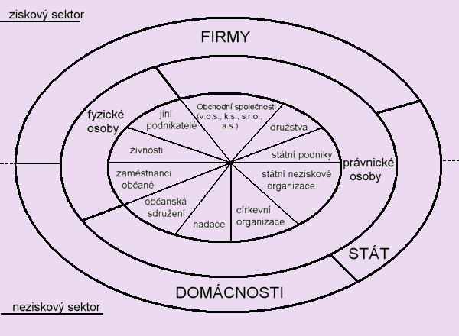

Slide 160
Postup při založení živnosti
Poplatky
Ohlášení živnosti nebo přijetí žádosti o koncesi …1 000 Kč,
Ohlášení každé další živnosti nebo přijetí každé další žádosti o koncesi … 500 Kč.
Vydání výpisu z živnostenského rejstříku po provedení oznámené změny … 100 Kč.
Vydání úplného nebo částečného výpisu z živnostenského rejstříku na žádost… 20 Kč za každou i započatou stránku.

Slide 161
Postup při založení živnosti
Zánik živnosti
Smrtí podnikatele
Zánikem právnické osoby
Uplynutím doby, pokud bylo vydáno na dobu určitou
Rozhodnutím živnostenského úřadu o zrušení živnostenského oprávnění
  při závažném porušení podmínek pro udělení koncese, nebo živnostenského zákona, nebo zvláštních předpisů,
  na návrh příslušné správy sociálního zabezpečení,
  pokud není živnost provozována déle než 4 roky,
pokud podnikatel dále podniká v zařízení, kde bylo nařízeno odstranit závady a tyto závady ani v určeném termínu neodstranil.

Slide 162
Odpovědný zástupce
Najděte v zákoně tento institut a vysvětlete!!
Co musí splňovat odpovědný zástupce?:

Slide 163
Živnostenský rejstřík
Živnostenské úřady vedou údaje o podnikatelích, kteří mají vydána živnostenská oprávnění v živnostenském rejstříku. Zápisy o podnikatelích jsou rozděleny na veřejnou a neveřejnou část.
Do veřejné části má právo nahlížet a pořizovat si opisy každý. Je zde možno zjistit například obchodní jméno, sídlo nebo místo podnikání, IČO, předmět podnikání, provozovny atd.
Do neveřejné části může nahlédnout pouze ten, kdo prokáže právní zájem (např. vede soudní spor s podnikatelem).

Slide 164
Provozování živnosti - různé pohledy
Daňový aspekt
  živnostník dosažený zisk zdaňuje podle zákona o dani z příjmu daní z příjmu fyzických osob
  z dosaženého zisku se mu dále určuje základ pro výpočet sociálního a zdravotního pojištění
  živnostník musí platit minimální výši soc. a zdrav. pojištění
Účetnictví
  pokud si nezvolí jinak, vedou pouze tzv. daňovou evidenci
  mohou vést i podvojné účetnictví
Ručení
  Živnostník ručí za své závazky neomezeně
Kapitál
  K založení živnosti není potřebný žádný kapitálový vklad, taktéž administrativní náklady jsou minimální

Slide 165
Příjmy z podnikání a daňové přiznání
Příjmy musíme uvést v každém případě všechny, peněžní i nepeněžní, ty, které jsme obdrželi od 1.1. do 31.12. v hotovosti, na bankovní účet nebo fyzicky.
Výdaje můžeme uvádět takovým způsobem, který pro nás bude výhodnější, aby nám vyšel co nejnižší základ daně. Můžeme se rozhodnout, zda bude pro nás výhodná:
daňová evidence, ve které budeme evidovat výdaje podle dokladů
nebo uplatníme výdaje procentem z příjmů, kdy nepotřebujeme schraňovat doklady o výdajích

Slide 166
Právní formy podniku - charakteristika
Samostatný podnikatel
Obchodní společnost (korporace)
  Osobní – v.o.s.
  Kapitálové – s.r.o., a.s.
  Smíšené – k.s.
Družstva
Státní podniky
Evropské hospodářské zájmové sdružení
Evropská společnost
Evropská družstevní společnost
ostatní

Slide 167
Právní formy podniku – zástupci, jednatelé, …
Samostatný podnikatel: fyzická osoba – živnostník
Obchodní společnost (korporace)
  Osobní – v.o.s.: …
  Kapitálové – s.r.o., a.s.: …
  Smíšené – k.s.: …
Družstva: …
Státní podniky: …
Evropské hospodářské zájmové sdružení: …
Evropská společnost: …
Evropská družstevní společnost: …
Ostatní: …

Slide 168
Příklad č. 11 Volba právní formy podnikání
Zamyslete se, jaké faktory byste pro výběr právní formy zvažovali.
Byly by všechny tyto faktory pro vás stejně důležité?

Slide 169
Právní forma podniku – kritéria rozhodování
Způsob a rozsah ručení (podnikatelské riziko)
Oprávnění k řízení (zastupování podniku navenek)
Počet zakladatelů
Nároky na počáteční kapitál
Administrativní náročnost založení podniku a rozsah výdajů s tím spojených
Účast na zisku/ztrátě
Finanční možnosti (přístup k cizím zdrojům)
Daňové zatížení
Zveřejňovací povinnost

Slide 170
OPAKOVÁNÍ: Podnikatel
Podnikatelem mohou být fyzické osoby (každý jednotlivý občan) nebo právnické osoby (skupina lidí, jiný podnik nebo stát).
Podnikatelem je chápán:
…
…
…
…

Slide 171
OPAKOVÁNÍ: Podnikatel
Podnikatelem mohou být fyzické osoby (každý jednotlivý občan) nebo právnické osoby (skupina lidí, jiný podnik nebo stát)
Podnikatelem je chápán:
  Osoba zapsaná v obchodním rejstříku, nebo
  Osoba, která podniká na základě živnostenského oprávnění, nebo
  Osoba, která podniká na základě jiného než živnostenského oprávnění podle zvláštních předpisů (např. advokát, lékař), nebo
  Fyzická osoba provozující zemědělskou výrobu (zapisuje se do evidence obecních úřadů)

Slide 172
Příklad č. 12
V následujícím výčtu odlište, kdo je podnikatel:
řezník pracující ve firmě Kostelecké uzeniny,
autoopravář František Novák, živnostník,
lékař pracující v soukromé praxi,
daňový poradce,
pracovník finančního úřadu,
učitel,
pracovník společnosti s ručením omezeným,
akciová společnost.

Slide 173
Příklad č. 13 Dělení živností z hlediska odborné způsobilosti
Živnost
…
…
…
…
…

Slide 174
Příklad č. 14
Dělení živností dle druhu činnosti
Živnost
…..
…..
…..

Slide 175
Příklad č. 15
Přiřaďte živnosti ke správnému druhu.
hodinářství,
prodej zbraní,
obchod s drogerií,
oprava automobilů,
deratizace,
mytí oken,
geodet,
taxislužba,
pokrývač,
revize plynových zařízení.

Slide 176
Samostatná práce se živnostenským zákonem
Podnikatelka přišla na živnostenský úřad ohlásit volnou ohlašovací živnost „Malování obrázků“.
Zjistěte:
- Bylo podnikatelce vydáno živn. oprávnění nebo je živnost vyloučena ze živnostenského zákona?
- Je možné řídit se jinými příslušnými ustanoveními?

Slide 177
Samostatná práce se živnostenským zákonem
Dne 16. 4. 2010 požádal podnikatel J.S. o zrušení živnostenského oprávnění. K žádosti již podnikatel nedoložil žádné doklady, ani neinformoval ŽU o tom, kde bude možno po zrušení jeho provozovny vypořádat případné finanční závazky.
Je tento postup v souladu s ŽZ?

Slide 178
Samostatná práce se živnostenským zákonem
Podnikatel provozuje koncesovanou živnost „Silniční motorová doprava nákladní“. Soud mu uložil zákaz řízení motorových vozidel.
Jedná se o překážku v provozování dané živnosti?

Slide 179
Samostatná práce se živnostenským zákonem
Podnikatel má živnostenské oprávnění na živnost „Provozování cestovní agentury „. V rámci své činnosti nabízí prostřednictvím katalogu zájezdy jako zprostředkování prodeje tohoto produktu pro jinou cestovní kancelář.
Je jeho podnikání v souladu s živnostenským právem? V jakém případě by se jednalo o neoprávněné podnikání?

Slide 180
Samostatná práce se živnostenským zákonem
Podnikatel provozoval ohlašovací vázanou živnost „Projektová činnost ve výstavbě“ na dobu určitou, tj. do 20.4.2009. Dne 20.5.2009 oznámil příslušnému ŽU, že hodlá i nadále živnost provozovat.
Jak na toto zareagoval ŽU?

Slide 181
Samostatná práce se živnostenským zákonem
Podnikatel dne 10.9.2008 požádal o koncesi ke směnárenské činnosti, předložil doklady a zaplatil správní poplatek.
Zjistěte
- Bylo mu vydáno živnostenské oprávnění?

Slide 182
Příští cvičení
Živnostník přerušil v listopadu 2008 na dva roky svoji živnost, když nebude chtít pokračovat ani nadále, musí to hlásit?
Takové živnosti se považují za přerušené na oznámenou dobu přerušení, v tomto případě do listopadu 2010. Po listopadu 2010 se jedná o živnosti, u nichž zkrátka nebylo oznámeno přerušení provozování živnosti na další dobu. Zdali podnikatel fakticky podniká či nikoliv, již živnostenský úřad nebude z tohoto hlediska zkoumat, jelikož povinnost oznamovat přerušení není od 1. srpna 2010 dána. Povinnost informovat ČSSZ, zdravotní pojišťovnu a finanční úřad ale trvá.

Slide 183
Založení podniku
Právnické osoby - společnosti

Slide 184
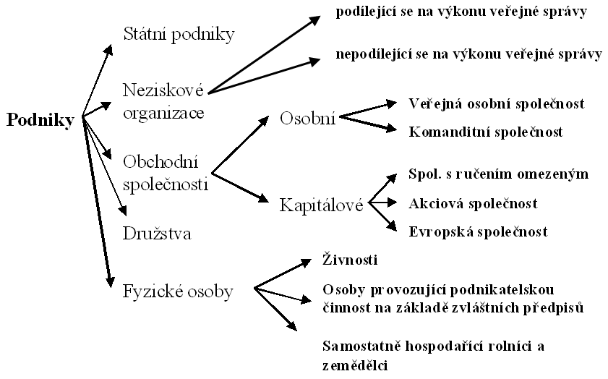
Podnikatelské prostředí v ČR – právní formy – do roku 2013

Slide 185
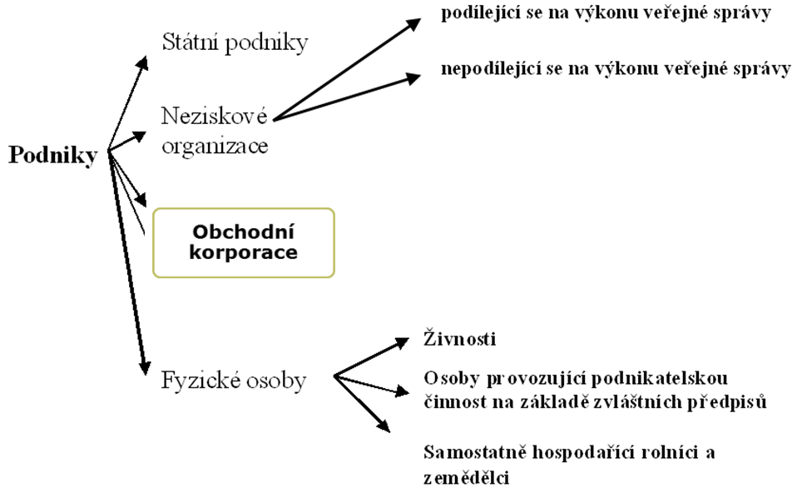
Podnikatelské prostředí v ČR – právní formy – změny od r. 2014

Slide 186
Obchodní korporace dle ZOK
Obchodní korporace
Obchodní společnosti
Osobní společnosti
Družstva
Družstvo
Kapitálové společnosti
Evropská
společnost
Evropské hospodářské zájmové sdružení
Evropská družstevní společnost
Veřejná obchodní společnost
Komanditní společnost
Společnost s ručením omezeným
Akciová společnost

Slide 187
Struktura národního hospodářství
 | 31. 12. 2009 | 31. 12. 2010 | 31. 12. 2011 | 31. 12. 2012 | 30. 6. 2013 | 31. 12. 2017 | 31. 12. 2018
Počet podnikatelů celkem | 2 173 659 | 2 233 474 | 2 293 241 | 2 318 690 | 2 331 193
– z toho fyzické osoby | 1 868 756 | 1 908 925 | 1 950 323 | 1 957 218 | 1 960 333
– z toho právnické osoby | 304 859 | 324 549 | 342 918 | 361 472 | 370 860
Cizinci podnikatelé | 87 753 | 90 983 | 93 059 | 91 040 | 87 808
Úkol – Najděte a doplňte chybějící údaje

Slide 188
Ekonomické subjekty podle převažující činnosti k 31. 12. 2007
Odvětví | Absolutně | %
Celkem | 2 481 863 | 100
A Zemědělství, myslivost, lesnictví | 139 338 | 5,61
B Rybolov a chov ryb | 706 | 0,03
C Těžba nerostných surovin | 599 | 0,02
D Zpracovatelský průmysl | 310 659 | 12,52
E Výroba a rozvod elektřiny, plynu a vody | 1 666 | 0,07
F Stavebnictví | 287 607 | 11,59
G Obchod, opravy motorových vozidel a spotřebního zboží | 677 301 | 27,29
H Ubytování a stravování | 122 410 | 4,93
I Doprava, skladování a spoje | 84 863 | 3,42
J Finanční zprostředkování | 65 716 | 2,65
K Činnosti v oblasti nemovitostí a pronájmu, podnikatelské činnosti | 497 454 | 20,04
L Veřejná správa a obrana, povinné sociální zabezpečení | 15 416 | 0,62
M Vzdělávání | 37 702 | 1,52
N Zdravotnictví a sociální péče, veterinární činnosti | 35 058 | 1,41
O Ostatní veřejné, sociální a osobní služby | 205 194 | 8,27
Úkol - Najděte a doplňte chybějící údaje – co nejaktuálnější data!!

Slide 189
Domácí úkol
Najděte aktuální statistické údaje subjektů podle převažující činnosti

Slide 190
Obchodní společnosti podle právních forem k 30.6.2011
Právní forma | absolutně | % | K 30.6.2011
v.o.s. | 7 395 | 2,2
k.s. | 746 | 0,2
s.r.o. | 297 647 | 90,4 | 325 201
a.s. | 23 312 | 7,2 | 24 380
celkem | 329 100 | 100,0 | 358 123

Slide 191
Obchodní společnosti podle právních forem
Právní forma | 2011 | 2013 | %podíl | 2014 | %podíl | 2015 | %podíl
Registrované právnické osoby celkem |  | 681 347 |  | 654 286 |  | 681 016
v tom:
obchodní společnosti celkem | 358 123 | 399 571 | 100% | 419 444 | 100% | 440 757 | 100%
z toho:
veřejné obchodní společnosti | 7 395 | 6 998 | 2% | 6 854 | 2% | 6 665 | 2%
společnosti s ručením omezeným | 297 647 | 365 149 | 91% | 384 788 | 92% | 405 889 | 92%
akciové společnosti | 23 312 | 25 255 | 6% | 25 439 | 6% | 25 710 | 6%

Slide 192
Právnické osoby
Obchodní společnosti – právnické osoby založené převážně za účelem podnikání.
Společník – osoba, která se podílí na podnikání prostřednictvím obchodní společnosti.
Základní rozdělení na:
a) osobní vytvořeny a vlastněny 2 a více osobami, společníci se osobně zúčastňují podnikání, společně ručí za závazky společnosti, (veřejná obchodní společnost, komanditní společnost).
b) kapitálové majetková účast společníků na podnikání, nemusí se osobně účastnit na podnikání, společníci neručí za závazky společnosti, resp. pouze do výše svého nesplaceného vkladu, (společnost s ručením omezeným, akciová společnost).

Slide 193
Právnické osoby
a) osobní obchodní společnosti
Veřejná obchodní společnost – společnost, ve které aspoň dvě osoby (FO nebo PO) podnikají pod společnou firmou a ručí za závazky společně a nerozdílně celým svým majetkem.
b) smíšené obchodní společnosti
Komanditní společnost - jeden nebo více společníků ručí za závazky společnosti do výše svého nesplaceného vkladu zapsaného v obchodním rejstříku (komanditisté) a jeden nebo více společníků celým svým majetkem (komplementáři).

Slide 194
Právnické osoby
c) kapitálové společnosti
Společnost s ručením omezeným – společnost, jejíž základní kapitál je tvořen vklady společníků a jejíž společníci ručí za závazky společnosti, dokud nebylo zapsáno splacení vkladů do obchodního rejstříku.
Akciová společnost – její základní kapitál je rozvržen na určitý počet akcií o určité jmenovité hodnotě.
d) Družstva
V obchodním zákoníku se družstvem rozumí společenství neuzavřeného počtu osob založené za účelem podnikání nebo zajišťování hospodářských, sociálních nebo jiných potřeb svých členů.

Slide 195
Postup při založení společnosti
Zakladatelský dokument musí min. obsahovat:
  firmu a sídlo společnosti
  určení zakladatelů či společníků
  předmět podnikání (činnosti)
  výši základního kapitálu, event. i určení správce a informaci o splácení
  informace o orgánech a jejich členech.

Slide 196
Postup při založení společnosti
Návrh na zápis společnosti do obchodního rejstříku
podává se u příslušného rejstříkového soudu, podepisují jej všichni jednatelé, podpisy musí být úředně ověřeny. Nově jsou pro veškeré návrhy obchodnímu rejstříku předepsány oficiální formuláře.
Jako přílohy se k návrhu přikládají:
  Za společnost
  společenská smlouva nebo zakladatelská listina,
  oprávnění k podnikatelské činnosti (živnostenské listy atp.),
  listina osvědčující právní důvod užívání místností, a to výpis z katastru nemovitostí ne starší 3 měsíců osvědčující vlastnické právo k prostorám, do nichž společnost umístila své sídlo, a pokud není vlastníkem, souhlas (spolu)vlastníka těchto prostor, nebo správce zmocněného k udělení souhlasu s umístěním sídla a zmocnění tohoto správce.
  doklad(y) o splnění vkladové povinnosti (potvrzení správce vkladů/banky, posudky znalců, atp.),

Slide 197
Postup při založení společnosti
za každého jednatele
  výpis z Rejstříku trestů ne starší 3 měsíců
  čestné prohlášení jednatele, že
    je plně způsobilý k právním úkonům,
    splňuje podmínky provozování živnosti podle § 6 zák. č. 455/1991 Sb., o živnostenském podnikání, ve znění pozdějších předpisů, a nenastala u něho skutečnost, jež je překážkou provozování živnosti dle § 8 zák.č. 455/1991 Sb. o živnostenském podnikání, ve znění pozdějších předpisů,
    splňuje podmínky podle § 38l obchodního zákoníku;
  podpis musí být úředně ověřen,
V případě, že rejstříkový soud zjistí formální chyby vašeho návrhu na zápis společnosti, vyžádá si opravu nebo doplnění tohoto návrhu. Podstatné je, že tímto aktem neztratíte zcela svoje původní pořadí (číslo jednací) ve frontě čekatelů na zápis.
Zápis společnosti do obchodního rejstříku
Na zápis společnosti do obchodního rejstříku se čeká cca 2 týdny (záleží na rejstříkovém soudu).
Zápisem do obchodního rejstříku fakticky vzniká společnost a tímto dnem nastává povinnost vést (podvojné) účetnictví.

Slide 198
Obchodní společnost | Kapitálové společnosti |  | Osobní společnosti
 | a.s. | s.r.o. | v.o.s. | k.s. | družstvo
Základní kapitál
Min. vklad 1 osoby
Min/max počet zakladatelů
Základní dokumenty
Nejvyšší orgán
Statutární orgán
Dozorčí orgán
Ručení společnosti
Ručení společníků

Slide 199
Společnost s ručením omezeným od roku 2014
Větší flexibilita:
Podíl je možné vtělit do tzv. kmenového listu, tj. cenného papíru na řad.
S jednotlivými podíly je možné spojit různá práva – např. jinou váhu hlasů, přednostní právo na výplatu zisku apod.
Zavádí se možnost, aby společník ze společnosti jednostranně vystoupil – např. nebude-li souhlasit s rozhodnutím valné hromady o změně povahy podnikání či příplatkové povinnosti.

Slide 200
Společnost s ručením omezeným od roku 2014
Společnost, za jejíž dluhy ručí společníci společně a nerozdílně do výše svých nesplacených vkladů.
Představuje nejpoužívanější formu obchodní společnosti u nás – malí a střední podnikatelé.
V ZOK prodělala s. r. o. nejvíce změn.
Méně bariér:
  Opouští se povinnost vytvářet ZK ve výši 200 tis. Kč, nově bude stačit i 1 Kč.
  Ruší se povinnost vytvářet rezervní fond.
  Zrušen max. počet společníků.
  Odpadá zákaz řetězení – jedna osoba může být jediným společníkem v neomezeném množství společností s ručením omezeným.
  Jeden společník může vlastnit více než jeden podíl.
  Při převodu majetku ze společníka na společnost není třeba vypracovávat znalecký posudek.

Slide 201
Cena založení společnosti s ručením omezeným od roku 2015
Cena úkonů spojených se založením a vznikem S.R.O.
Sepsání společenské smlouvy u notáře (cena za zakladatelské právní jednání…….… 4 000 Kč+DPH (snad v budoucnu pouze 2000 Kč)
+ náklady na vyhotovení stejnopisů, opisů a další poplatky účtované notářem (např. za ověření listin)
+ Kolek na živnostenské oprávnění … 1 000 Kč
+ Zápis do obchodního rejstříků … původně 6 000 Kč, nyní mají notáři přímý přístup do rejstříků – zápis 2 700 Kč
+ notářský zápis o osvědčení pro zápis do OR … 1 000 Kč+DPH
+ samotný úkon zápisu do rejstříku …. 300 Kč + DPH
+ cena za výpisy z rejstříku trestů či katastrů nemovitostí
Celkem tedy úspora cca 1500 Kč oproti předchozímu stavu
Založení trvá v průměru cca 19 dní!
Notáři se však teprve připojují k novému systému přímého zápisu do OR.
Notář je schopen ověřit správnost a přijatelnost názvu firmy (v případě zápisu do OR toto je obtížné)
I tak však zakladatel stráví cca 24 h přípravou podkladů a dokumentů! Obtížnost a složitost založení s.r.o. nás řadí na 110 místo na světě ☹

Slide 202
Akciová společnost – nově od 2014
Společnost, jejíž ZK je rozvržen na určitý počet akcií.
Z velké části regulována evropským právem, a proto je nejméně přístupná úpravám. I přes tyto limity však ZOK přináší celou řadu změn:
Investorská otevřenost:
  Stejně jako u s. r. o. je rozšířena variabilita co do druhu jednotlivých podílů, resp. akcií. Kromě kmenových akcií je možné vydat i akcie se zvláštními právy spočívajícími například v rozdílném podílu na zisku či způsobu jeho vyplácení.
  Novinkou jsou i tzv. kusové akcie, které nemají jmenovitou hodnotu, ale pouze hodnotu odvíjející se od počtu jejich vydání.
  Je možné zavést systém tzv. kumulativního hlasování, který posiluje vliv minoritních akcionářů.
Změna výše ZK – min. 2 mil. Kč

Slide 203
Akciová společnost – nově od 2014
Levnější provoz:
  Orgány akciové společnosti mohou být pouze jednočlenné!
  Zakladatelé mají na výběr mezi dualistickou a monistickou strukturou řídících orgánů.
  Dualistická: vedle valné hromady se zřizuje představenstvo a dozorčí rada.
  Monistická: vedle valné hromady postačí pouze správní rada doplněná o statutárního ředitele.
  Odpadá povinnost volby časti členů dozorčí rady zaměstnanci.
Větší komfort:
  Členy představenstva není třeba volit každých 5 let. Délku funkčního období je možné nastavit libovolně.
  Je umožněno rozhodovat mimo valnou hromadu (tzv. per rollam).

Slide 204
Kontrolní otázky
  Dle zákona o obchodních korporacích se za obchodní korporaci považuje
  Obchodní společnosti a státní podniky
  Obchodní společnosti a družstva
  Státní podniky a družstva
  Obchodní společnosti a kapitálová společnost

Slide 205
Kontrolní otázky
  Maximální výše celkových počátečních vkladů (základní kapitál) je stanovena u
  živnosti
  v.o.s.
  a.s. a s.r.o.
  není stanovena u žádné obchodní společnosti.

Slide 206
Kontrolní otázky
Dualistický model v akciové společnosti znamená, že společnost má
Představenstvo a valnou hromadu
Představenstvo, valná hromada a jednatelé
Představenstvo, valná hromada a dozorčí rada
Představenstvo, valná hromada a kontrolní komisi
Valnou hromadu, správní radu a statutárního ředitele
Valou hromadu, správní radu a představenstvo

Slide 207
Kontrolní otázky
Družstvo
je společenství neuzavřeného počtu osob, které je založeno za účelem vzájemné podpory svých členů nebo třetích osob, případně za účelem podnikání
je společenství uzavřeného počtu osob, které je založeno za účelem vzájemné podpory svých členů nebo třetích osob, případně za účelem podnikání
dělíme na sociální a bytové
dělíme na bytové a soukromé

Slide 208
Určete právní formu podniků podle jejich typických znaků:
Může ji založit jak právnická, tak fyzické osoby, je stanoven minimální vklad, zakladatelé ručí do výše nesplaceného vkladu.
Společnost je právnická osoba, zakladatelé vkládají vklady a ručí za závazky celým svým majetkem.
Společnost ručí celým svým majetkem, zisk podléhá dvojímu zdanění, činnost společnosti podléhá kontrole ze strany státu.
Společnost ručí celým svým majetkem, zakladatelé za závazky neručí, zisk není hlavním cílem společnosti.

Slide 209
Příklad
Společníci A a B se rozhodli založit obchodní společnost.
Společník A se zavazuje k peněžitému vkladu 200 000 Kč. Ke dni vzniku společnosti splatil ¾ svého vkladu, tj.
150 000 Kč. A ve smlouvě se zavázal splatit zbytek do
2 let.
Společník B vložil do společnosti jako vklad strojní zařízení, které bylo oceněno v hodnotě 100 000 Kč.
Společníkům jejich podnikatelský záměr nevyšel a společnost se brzy dostala do problémů. Společnost má závazky vůči dodavateli 500 000 Kč a dodavatel se chce domoci svých závazků. Společník A nemá žádný osobní majetek a ani ještě nedoplatil zbytek vkladu. Společník b má osobní majetek ve výši 1 000 000 Kč. Určete na kom a v jaké výši bude dodavatel nárokovat uhrazení dluhu pro společníky:
v.o.s.
s.r.o.

Slide 210
Vyplácení zisků
Nově se v zákoně o obchodních korporacích vytvořilo omezení při vyplácení podílu na zisku testem solventnosti a testem úpadku (viz ust. § 40 ZOK).
Obchodní korporace nesmí vyplatit zisk nebo jiné prostředky z vlastních zdrojů, pokud by si tím přivodila úpadek. Toto omezení platí vůči všem obchodním korporacím, neurčí-li jejich speciální úprava jinak.

Slide 211
Omezení výplaty zisku nebo jiných vlastních zdrojů § 40
Obchodní korporace nesmí vyplatit zisk nebo prostředky z jiných vlastních zdrojů, ani na ně vyplácet zálohy, pokud by si tím přivodila úpadek podle jiného právního předpisu.
Zálohu na výplatu podílu na zisku lze vyplácet jen na základě mezitímní účetní závěrky, ze které vyplyne, že obchodní korporace má dostatek prostředků na rozdělení zisku. Výše zálohy na výplatu zisku nemůže být vyšší, než kolik činí součet výsledku hospodaření běžného účetního období, nerozděleného zisku z minulých let a ostatních fondů ze zisku snížený o neuhrazenou ztrátu z minulých let a povinný příděl do rezervního fondu. K výplatě zálohy nelze použít rezervních fondů, které jsou vytvořeny k jiným účelům, ani vlastních zdrojů, jež jsou účelově vázány a jejichž účel není obchodní korporace oprávněna měnit.

Slide 212
DĚKUJI ZA VAŠI POZORNOST
DOTAZY …

